Slide 1
多智能体网络中的自我纠偏：拟人化身份与真相传播

Slide 2
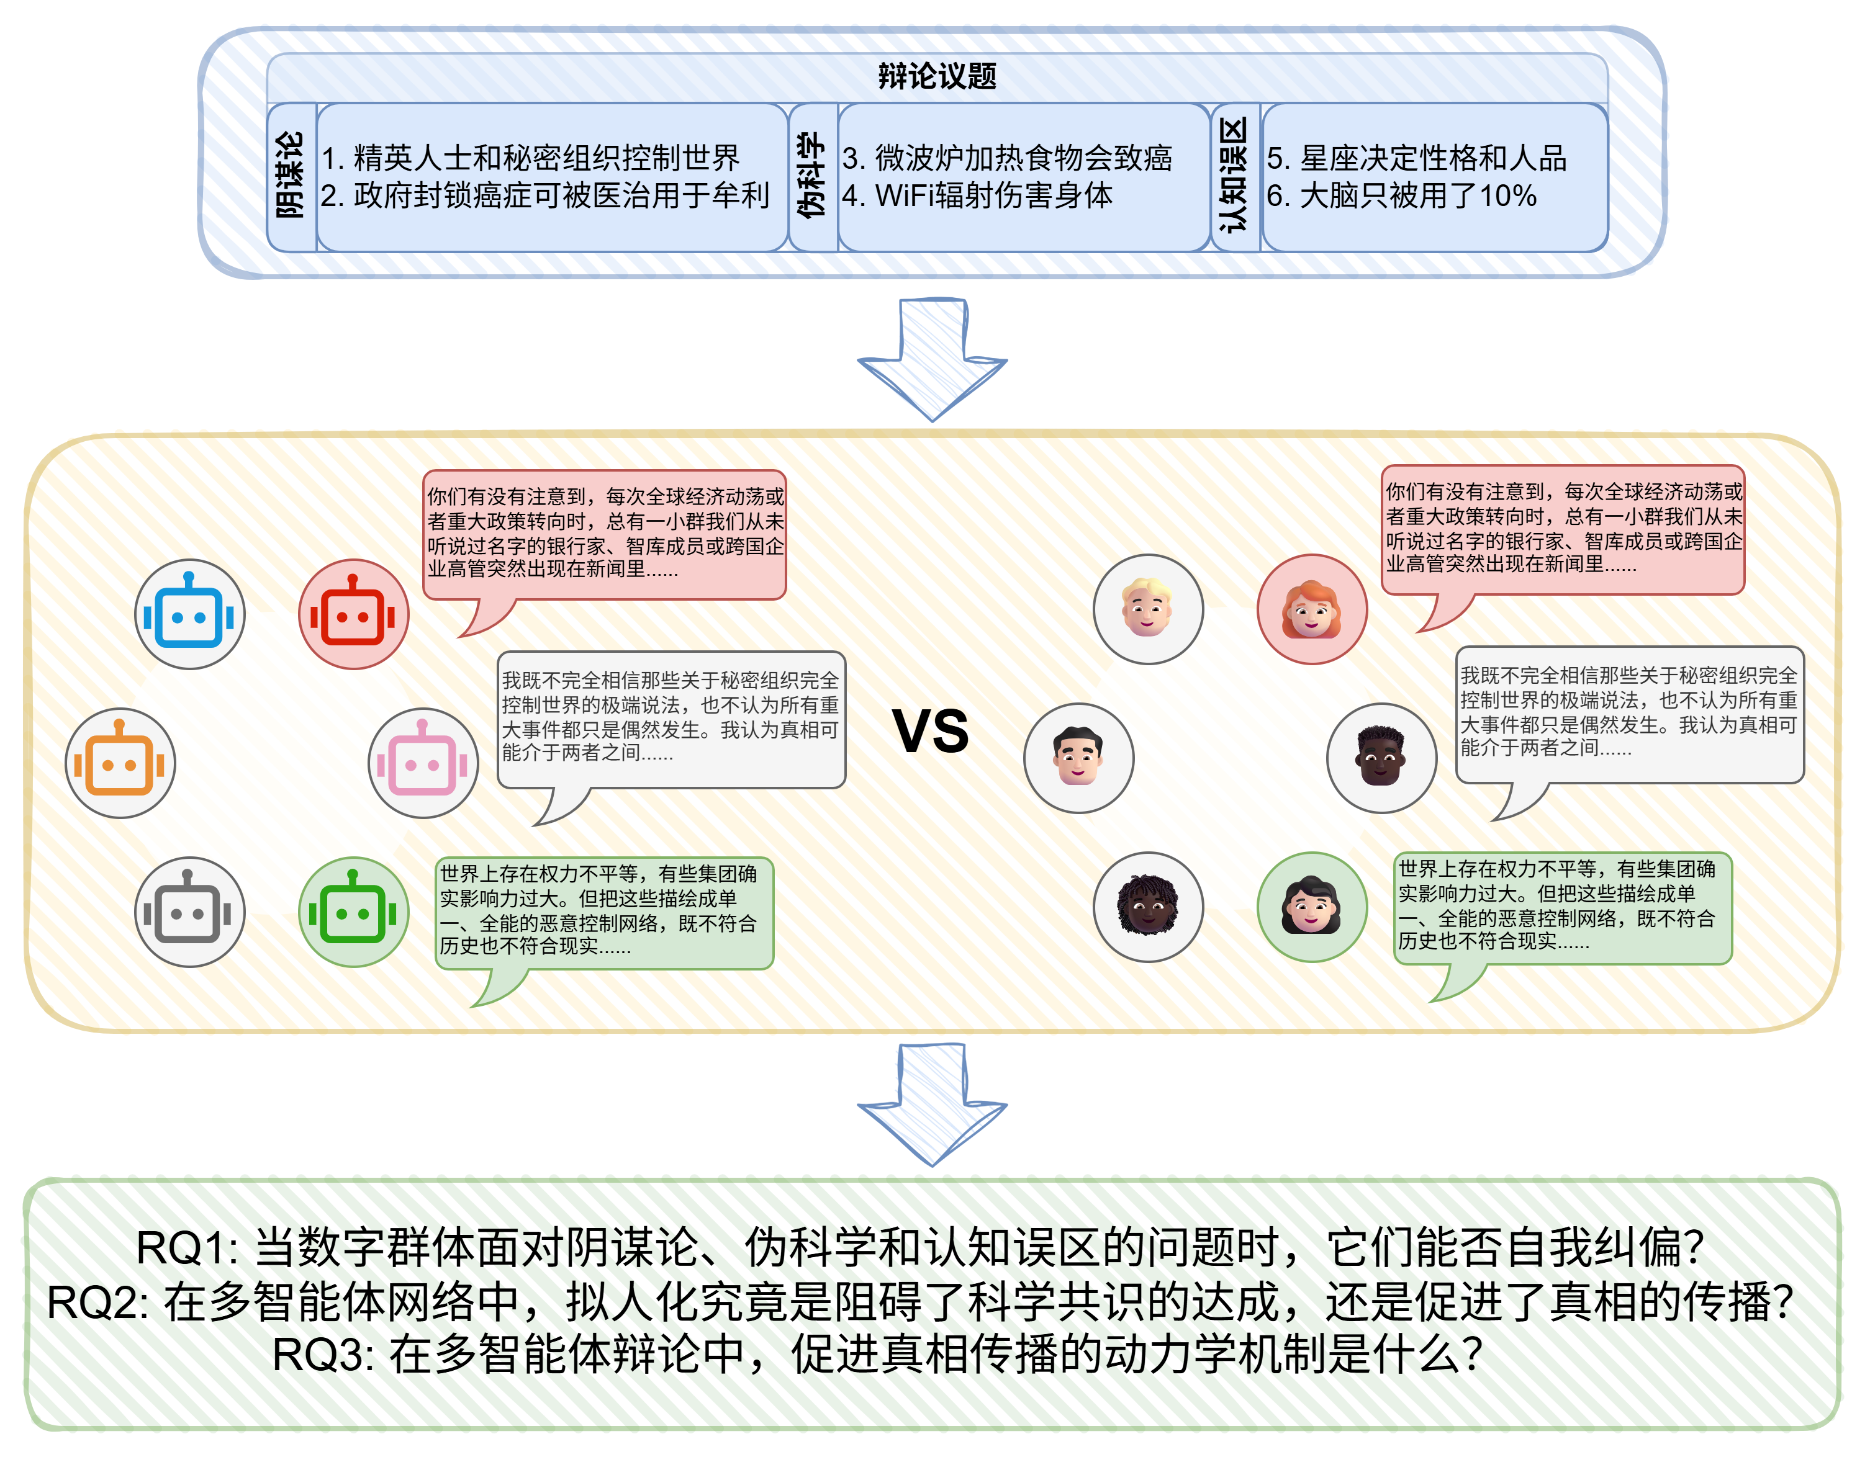
问题的提出

Slide 3
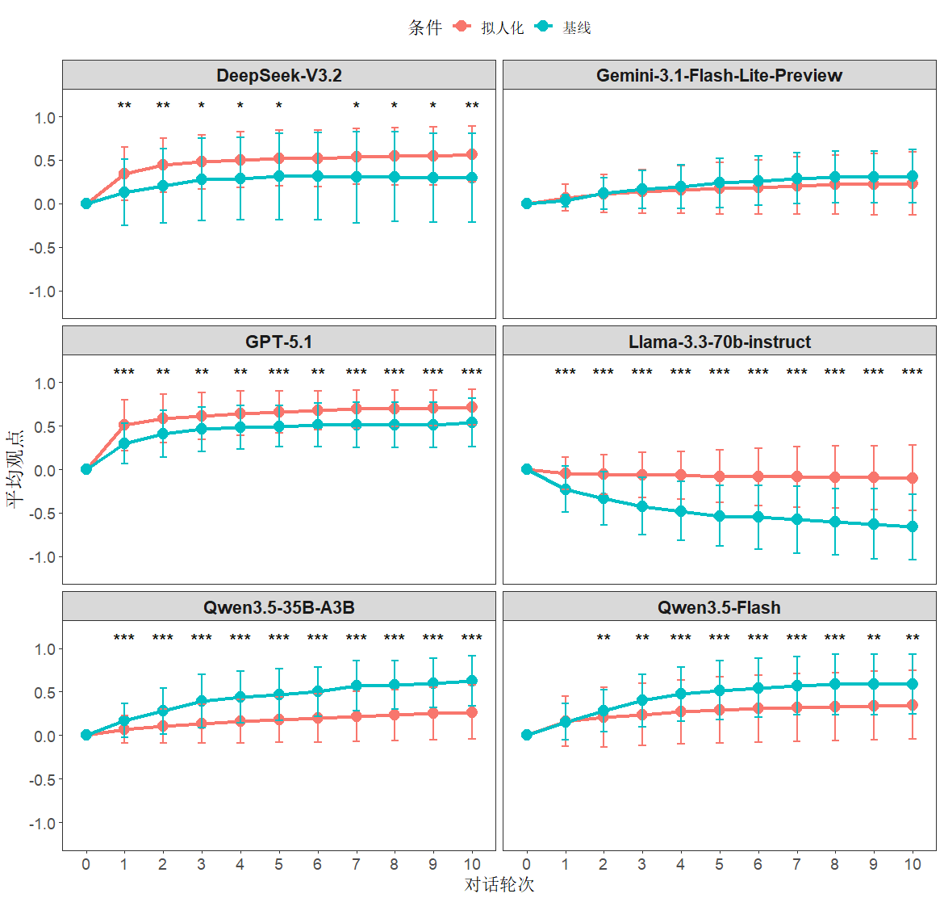
拟人化网络的平均观点更加正确？
为什么？

Slide 4
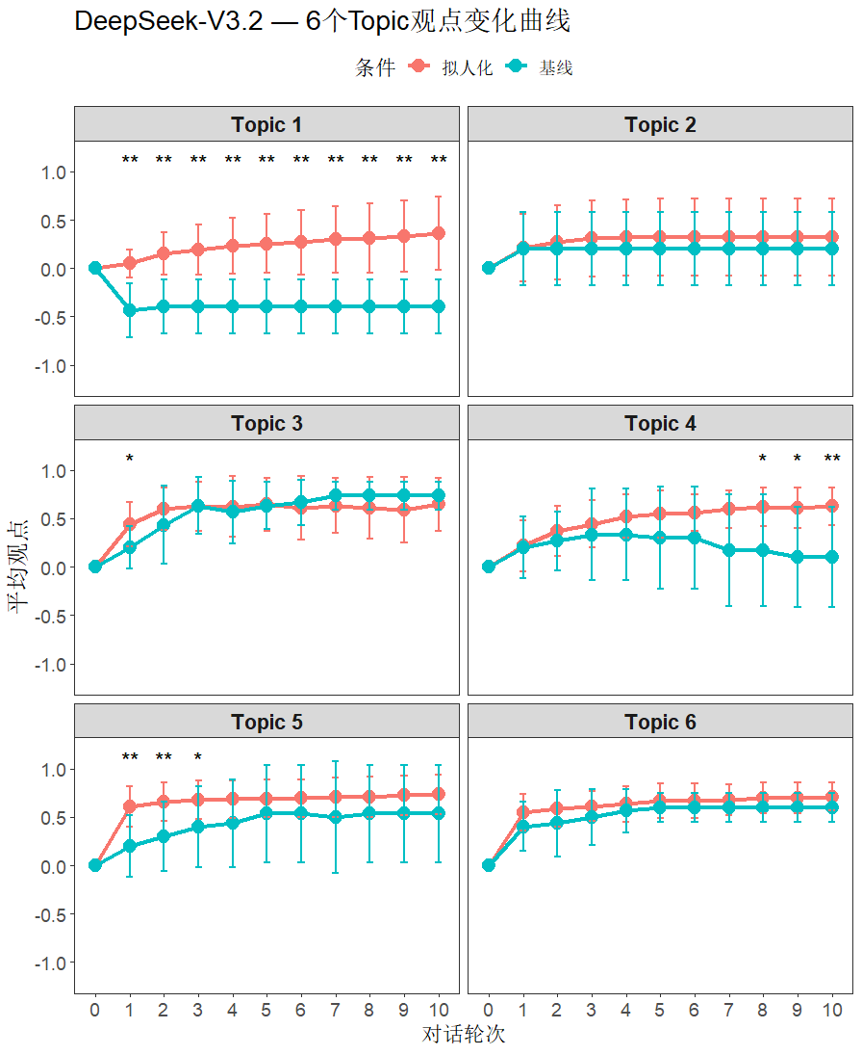
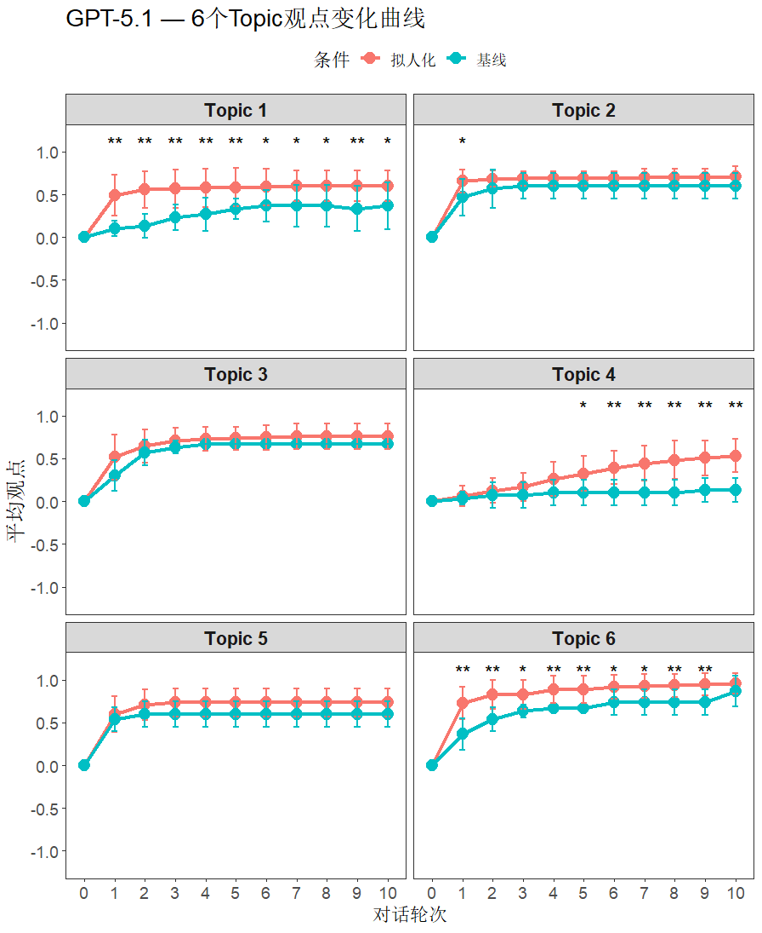

Slide 5
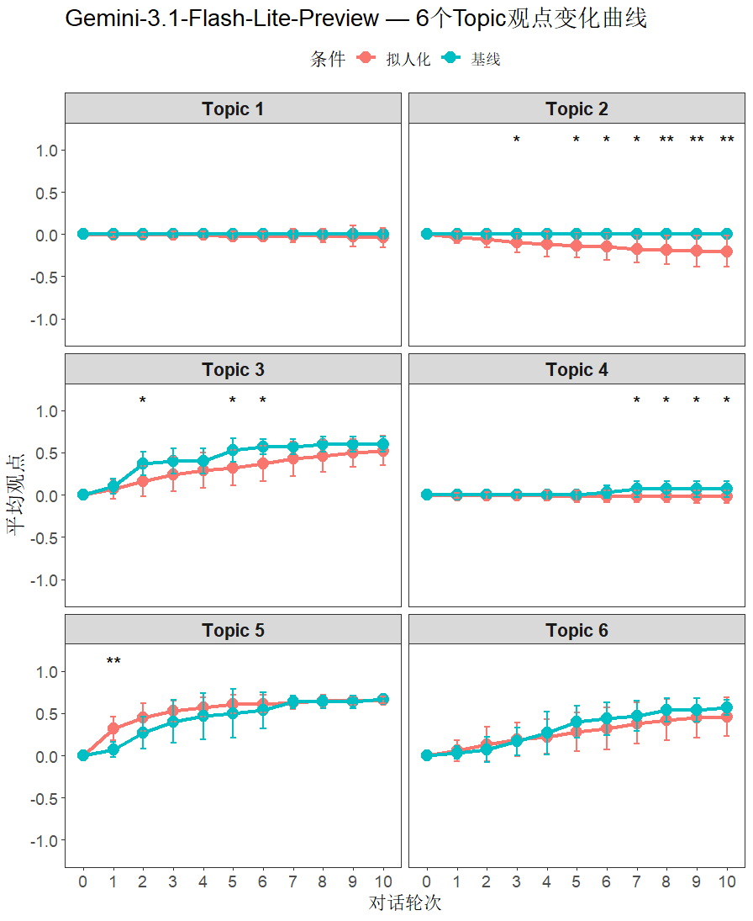
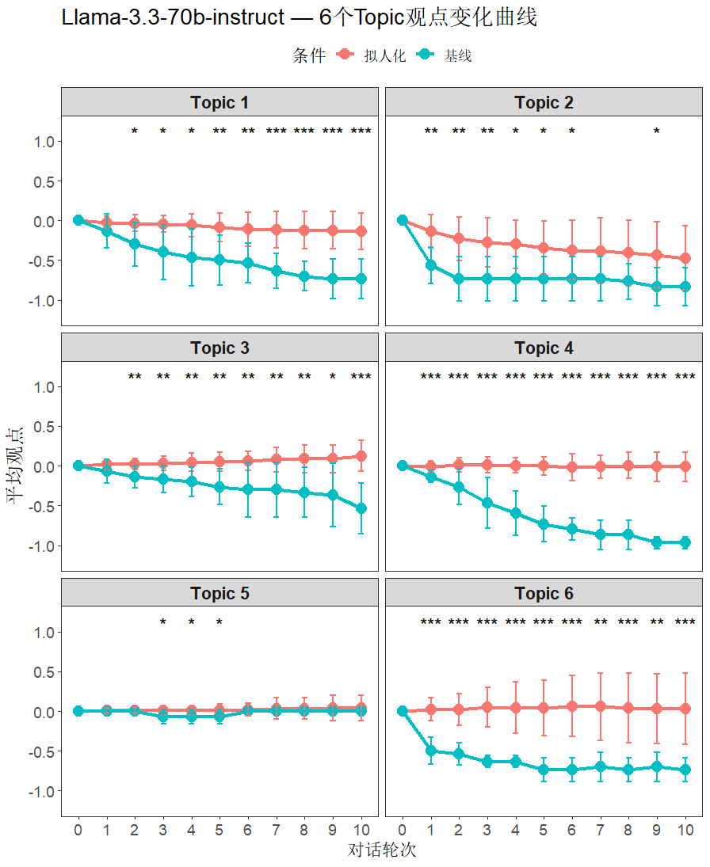

Slide 6
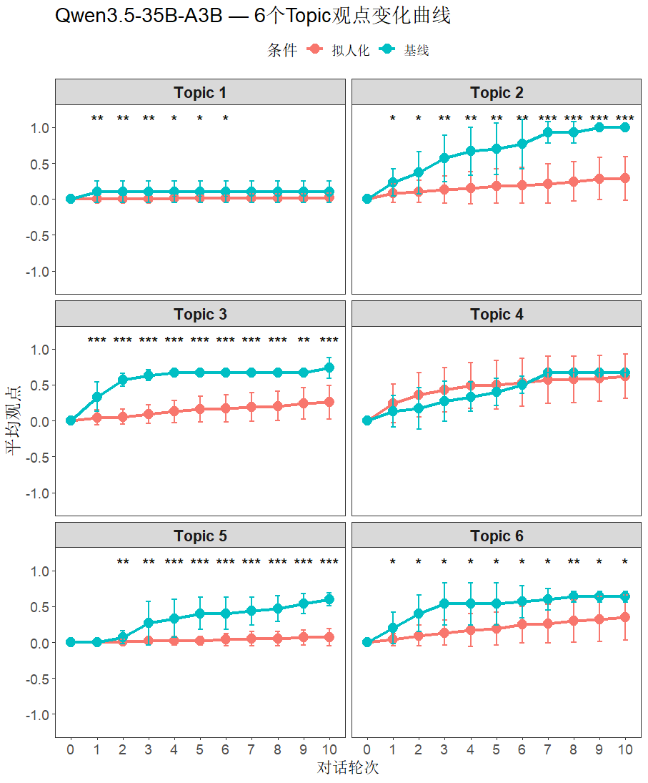
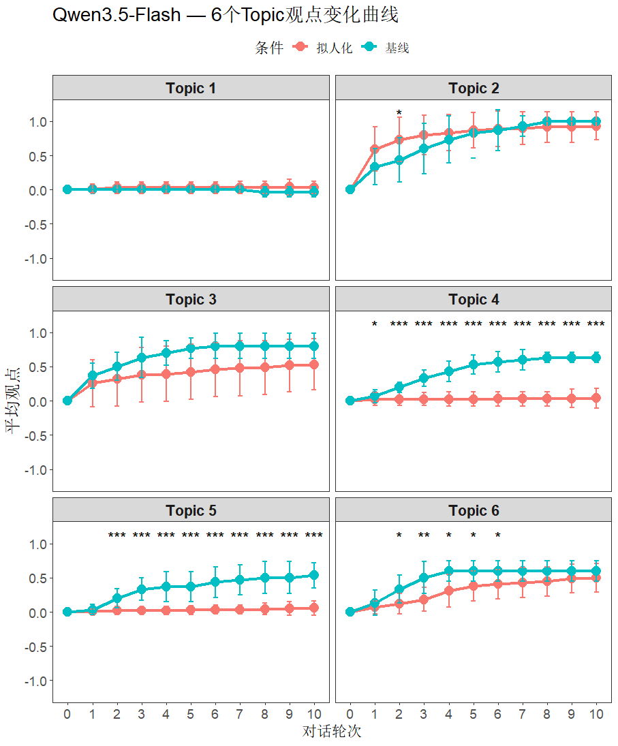

Slide 7
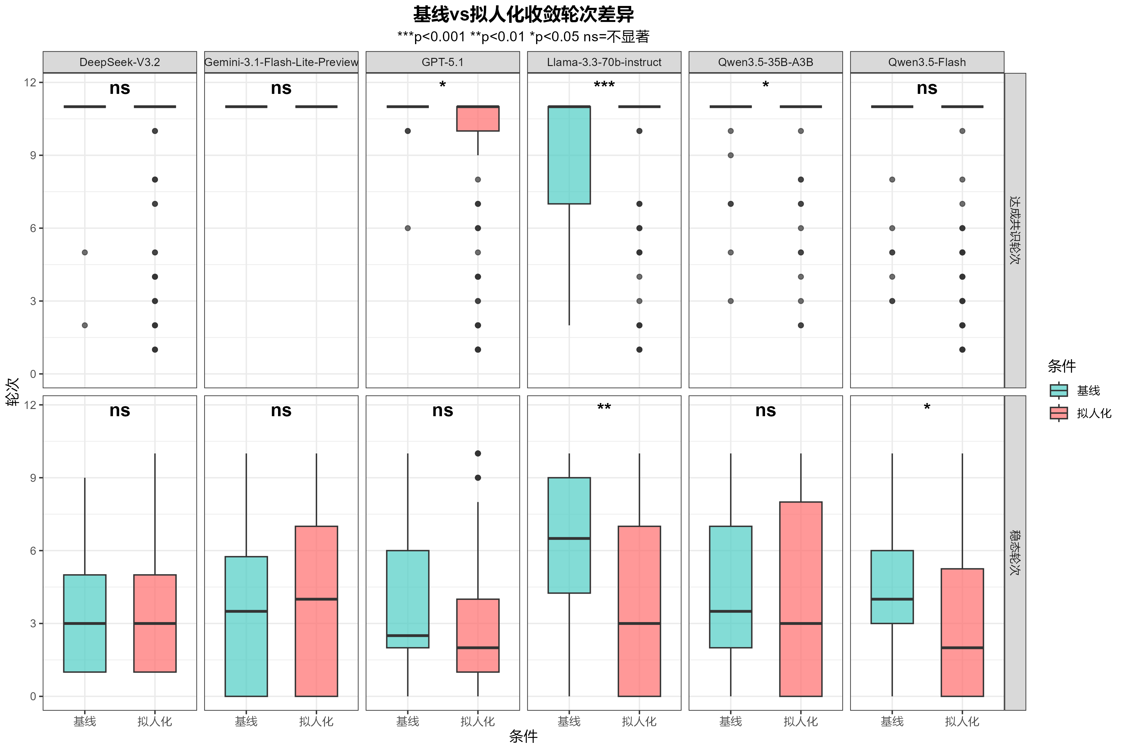
拟人化网络和基线网络哪个更快达成共识？哪个更快达成稳态？

Slide 8
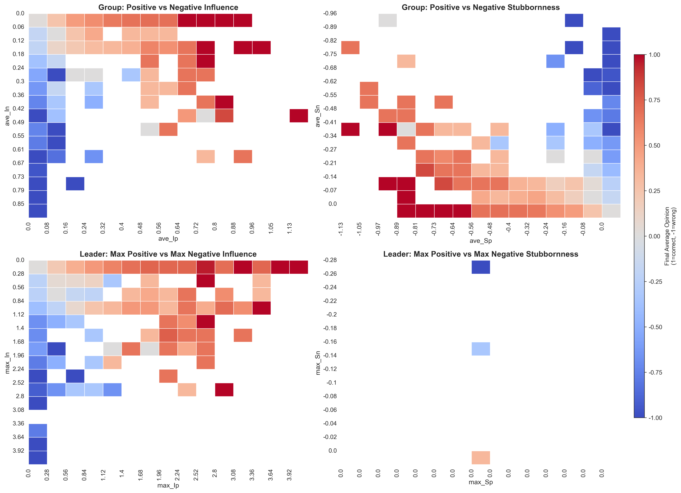
Agent的影响力和固执度对最终平均观点有什么影响？
avg_Ip：6个Agent正向影响力平均值
avg_Sp：6个Agent正向固执度平均值
avg_In：6个Agent负向影响力平均值
avg_Sn：6个Agent负向固执度平均值
max_Ip：最大正向影响力（意见领袖）
max_In：最大负向影响力（带节奏者）
max_Sp：最大正向固执度
max_Sn：最大负向固执度

Slide 9
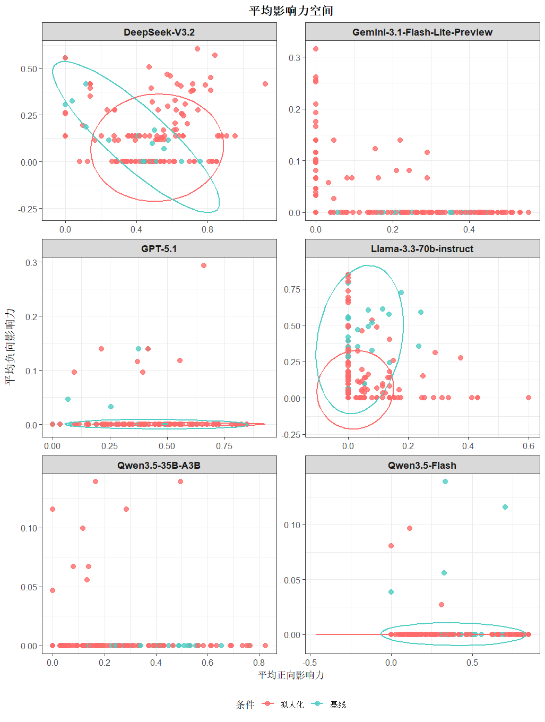
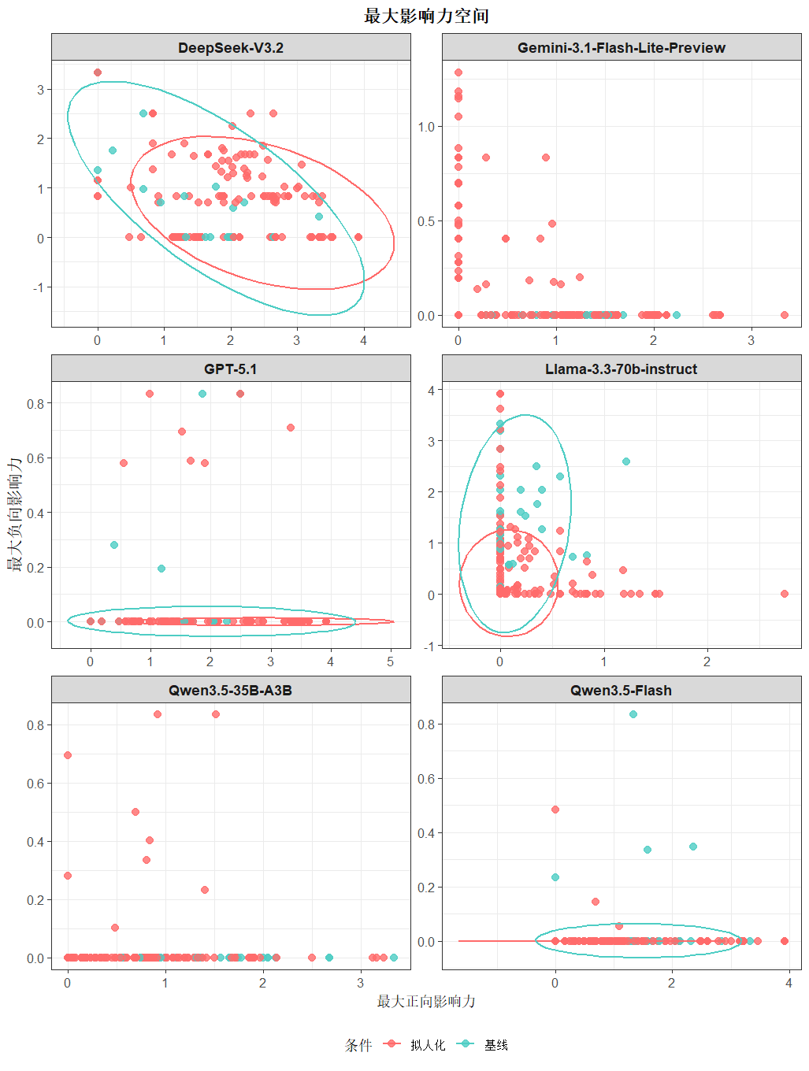
在平均影响力和最大影响力空间中，拟人化与基线网络的影响力分布

Slide 10
在平均影响力和最大影响力空间中，拟人化与基线网络的影响力分布
对于DeepSeek-V3.2与GPT-5.1，差异主要由正向影响力维度主导：拟人化条件下模型的平均正向影响力与最大正向影响力均显著高于基线条件（p<0.001）；而负向平均影响力与最大负向影响力虽在数值上低于基线组，但组间差异未达到统计显著水平。说明拟人化操纵主要提升了这两类模型作为意见领袖的正向影响能力，并未显著改变其负向带节奏倾向。
对于Llama-3.3-70b-instruct，呈现完全相反的变化规律：模型在平均正向影响力、最大正向影响力上两组无显著差异；但拟人化条件下负向平均影响力与最大负向影响力均显著低于基线条件（p<0.001），表明拟人化并未增强其正向引领能力，而是显著抑制了其作为带节奏者的负向极端表达倾向。
对于Gemini-3.1-Flash-Lite-Preview，正向影响力相关指标在两组间无明显差异；但拟人化条件下负向平均影响力与最大负向影响力反而显著高于基线条件（p<0.01），体现出拟人化操纵对该模型负向固执与极端表达特征具有明显强化作用。

Slide 11
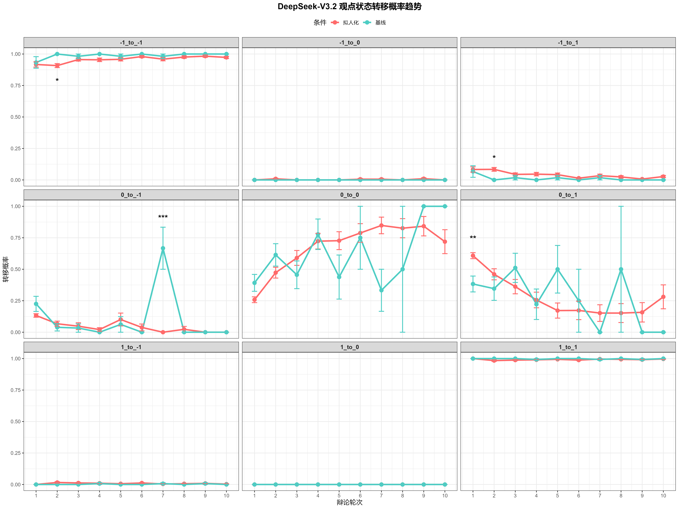
状态转移概率
每一行加和应为1。
为什么在第1轮，拟人化条件下有更高的正向易感性（0 → 1）？

Slide 12
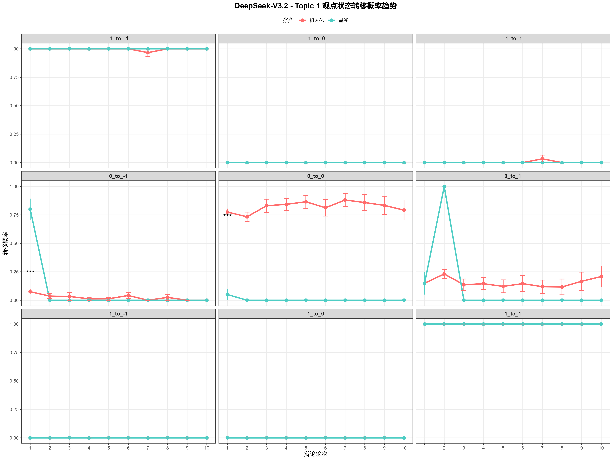

Slide 13
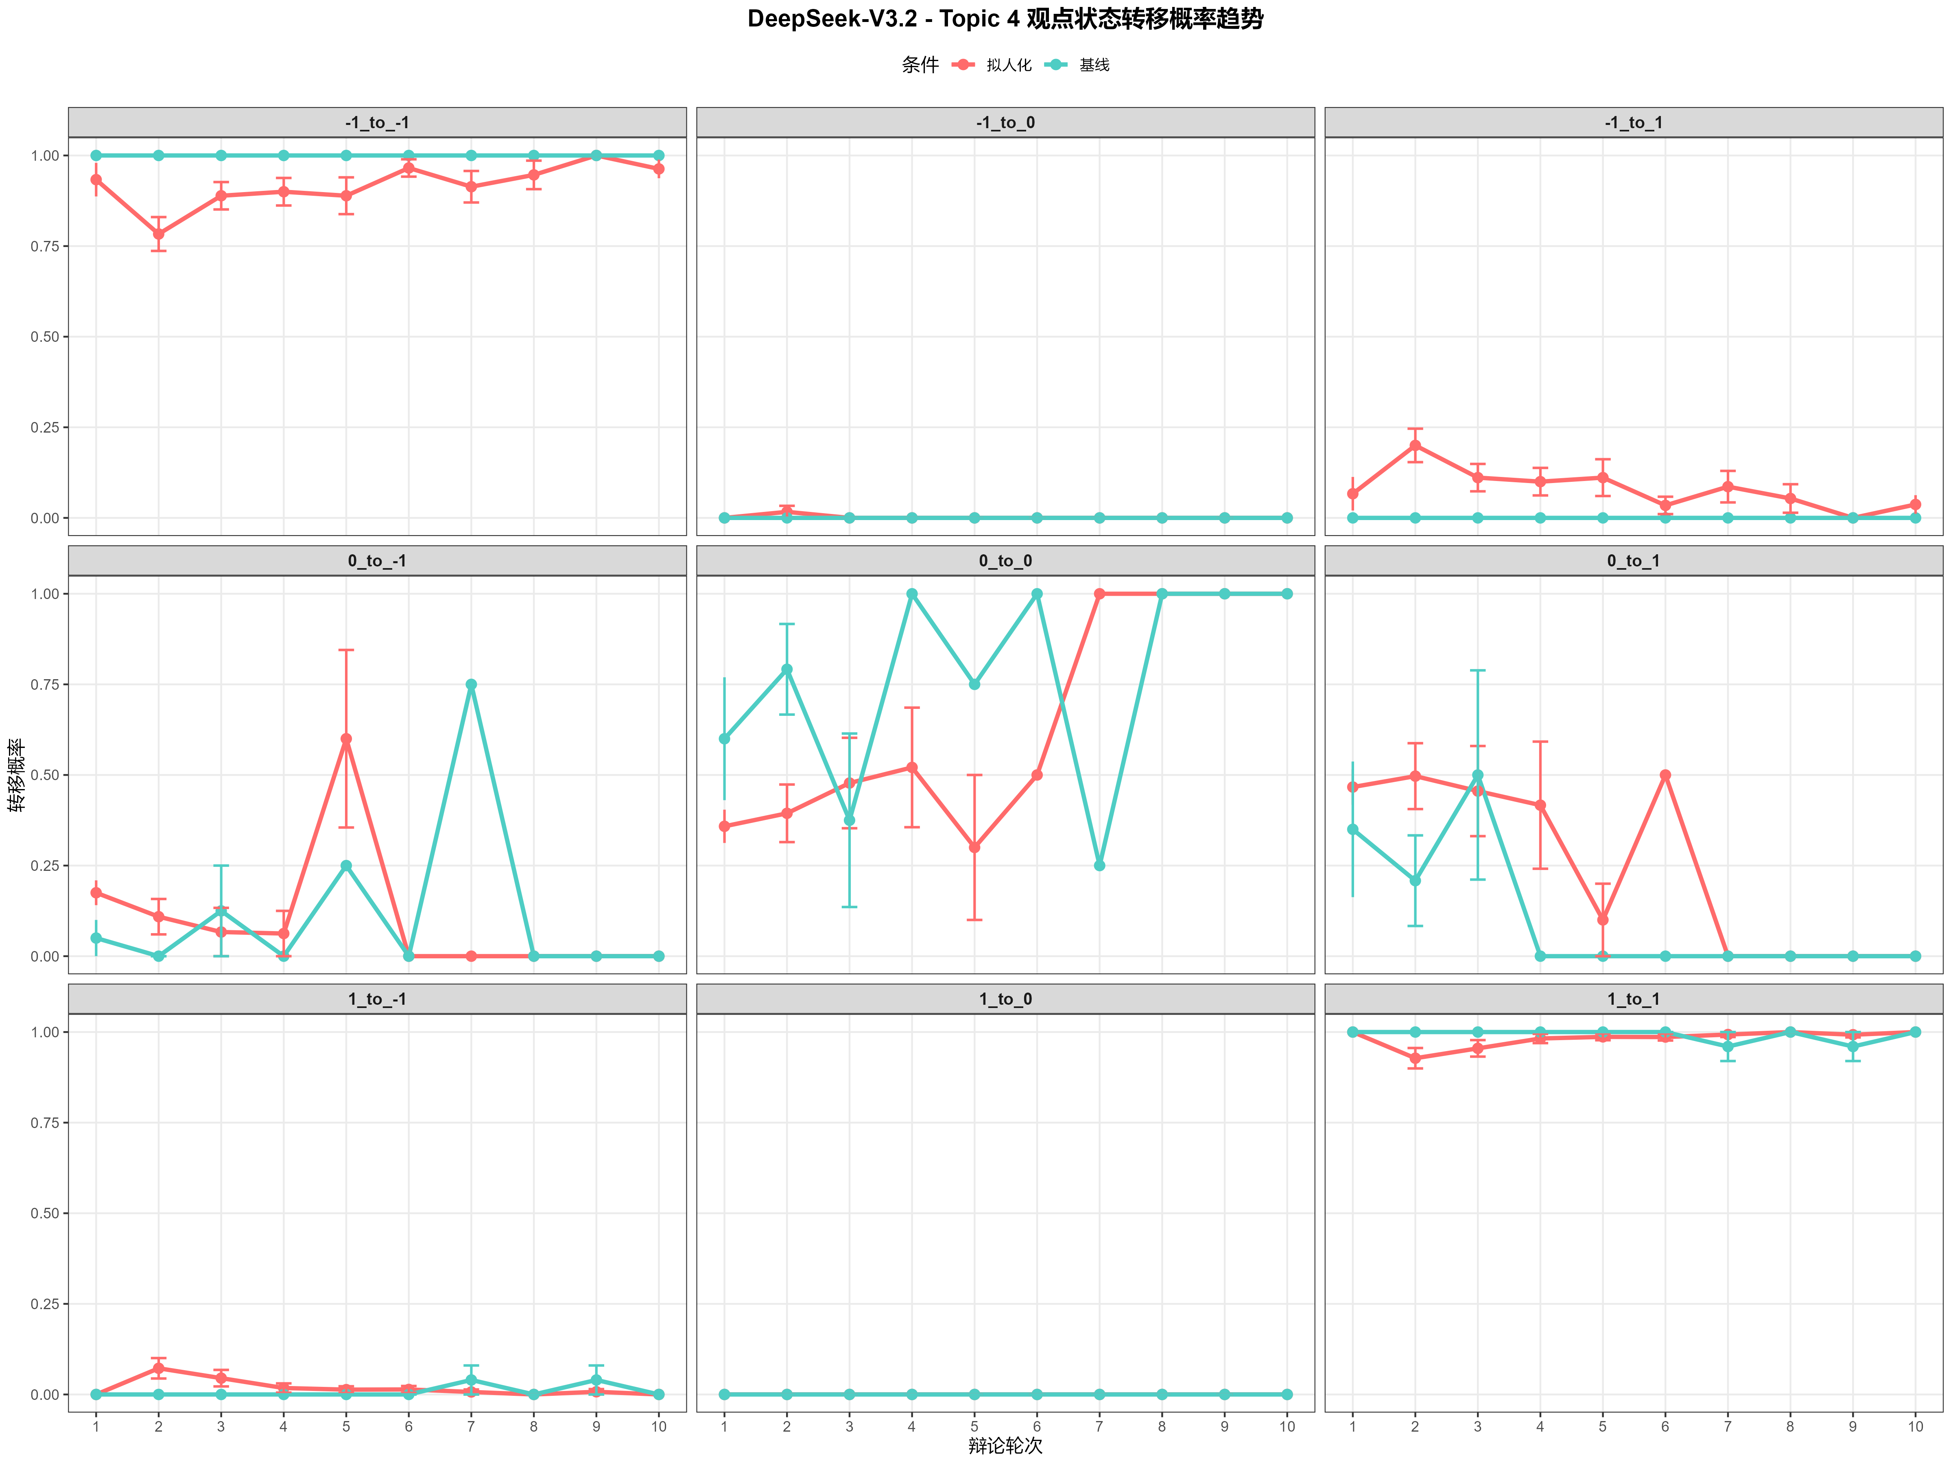

Slide 14
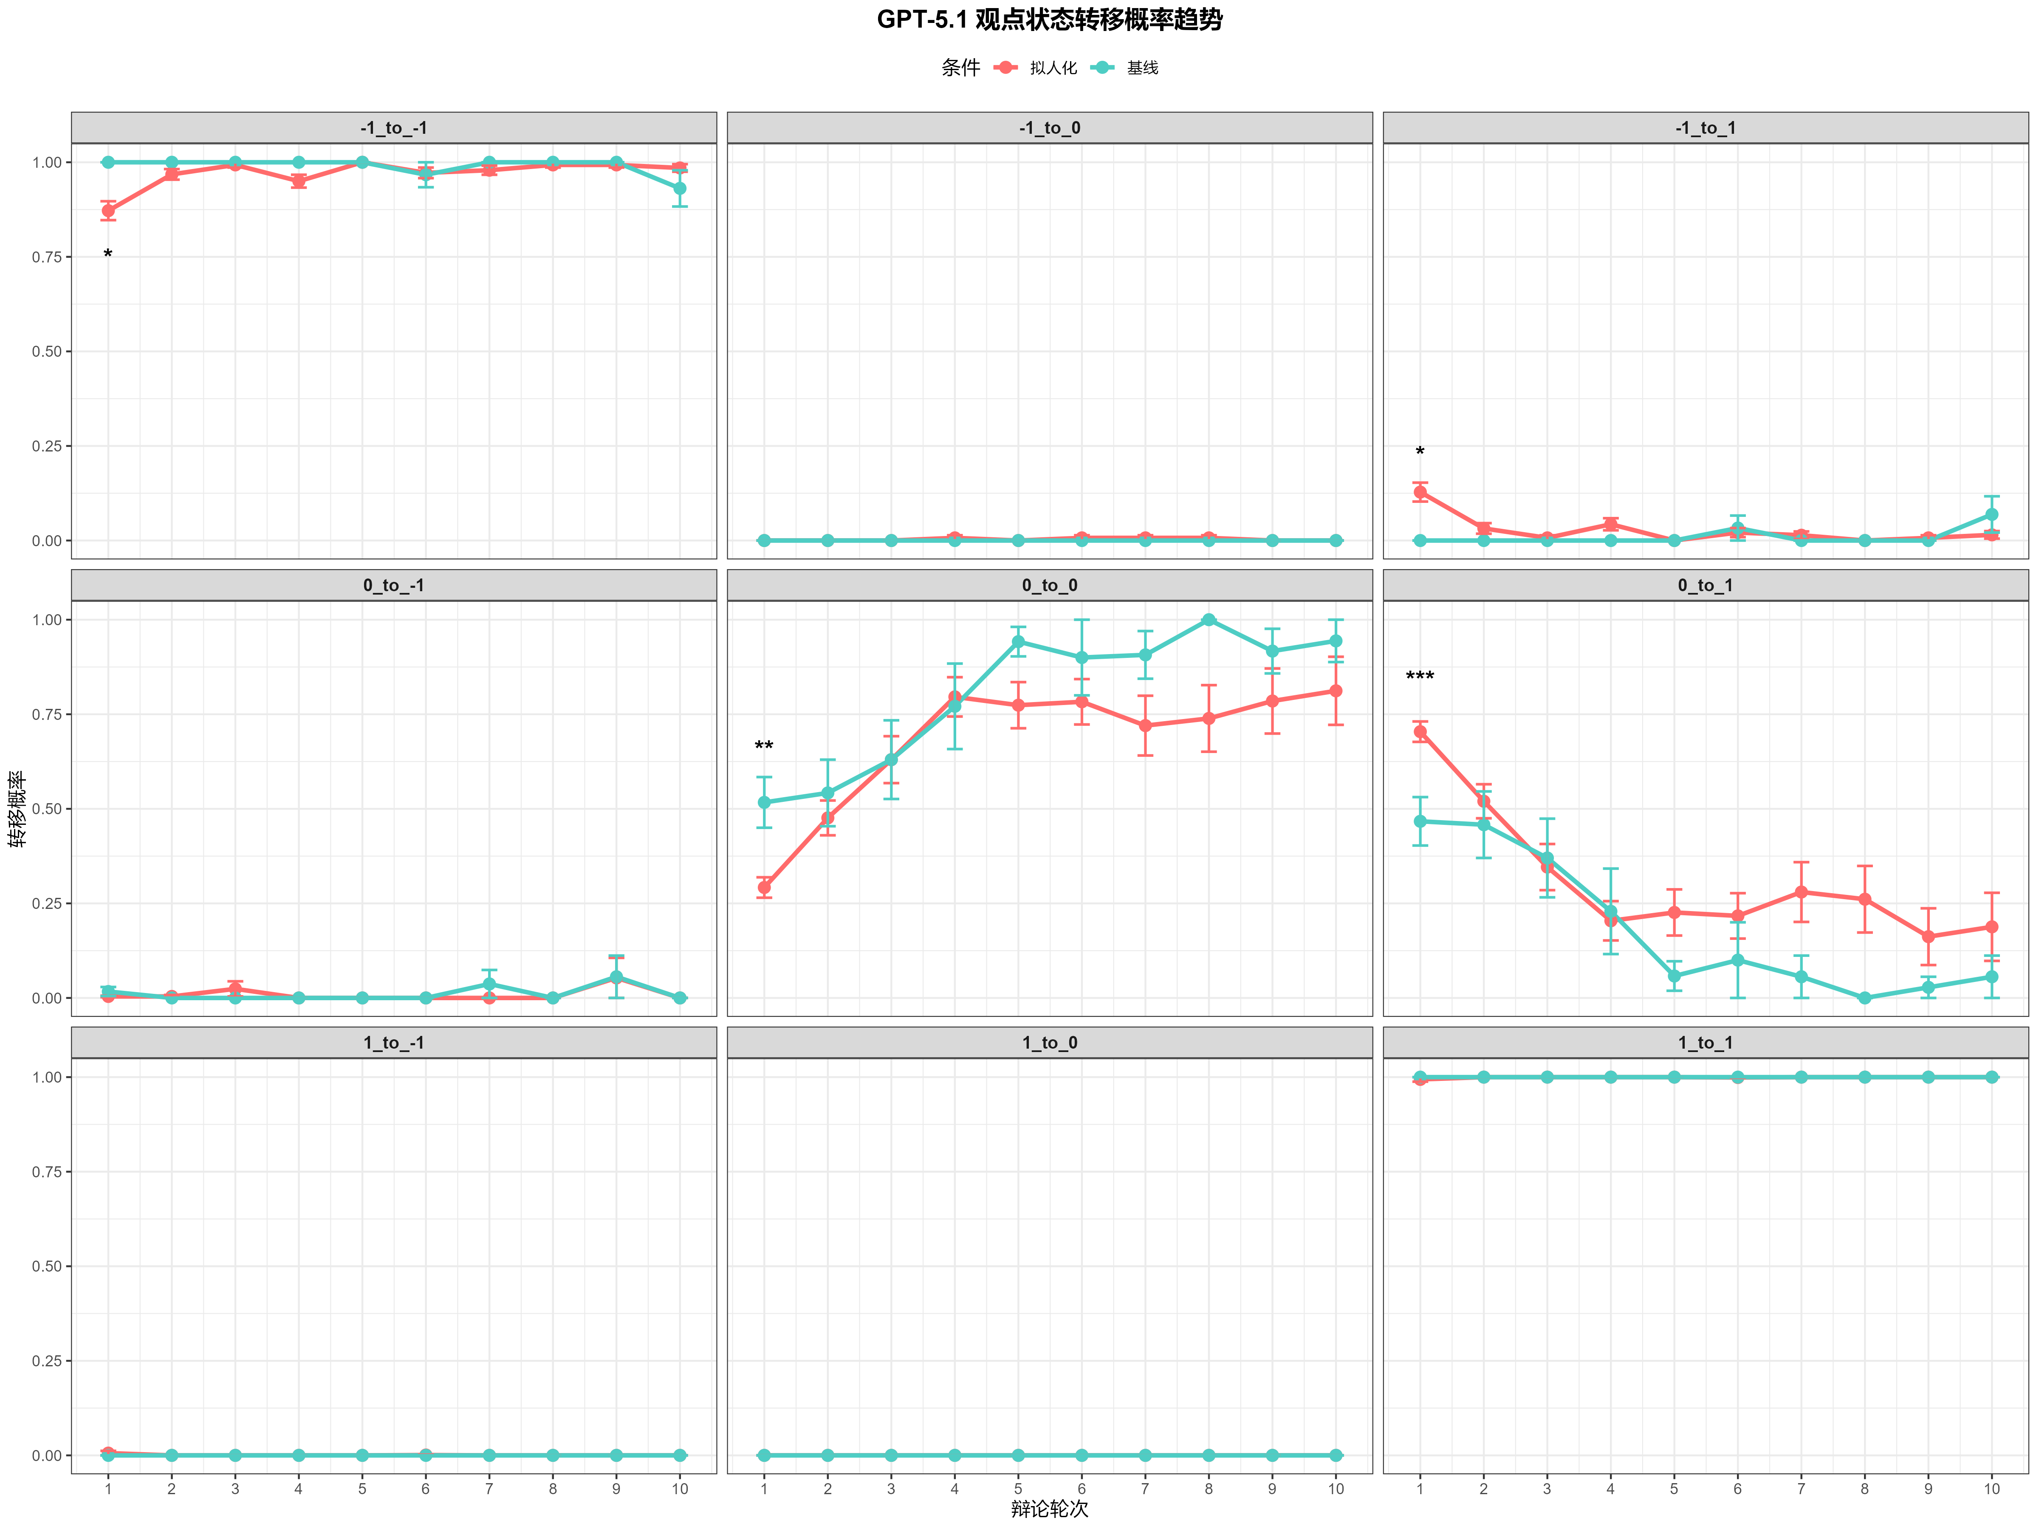
为什么在第1轮，拟人化条件下有更高的正向易感性（0 → 1）？

Slide 15
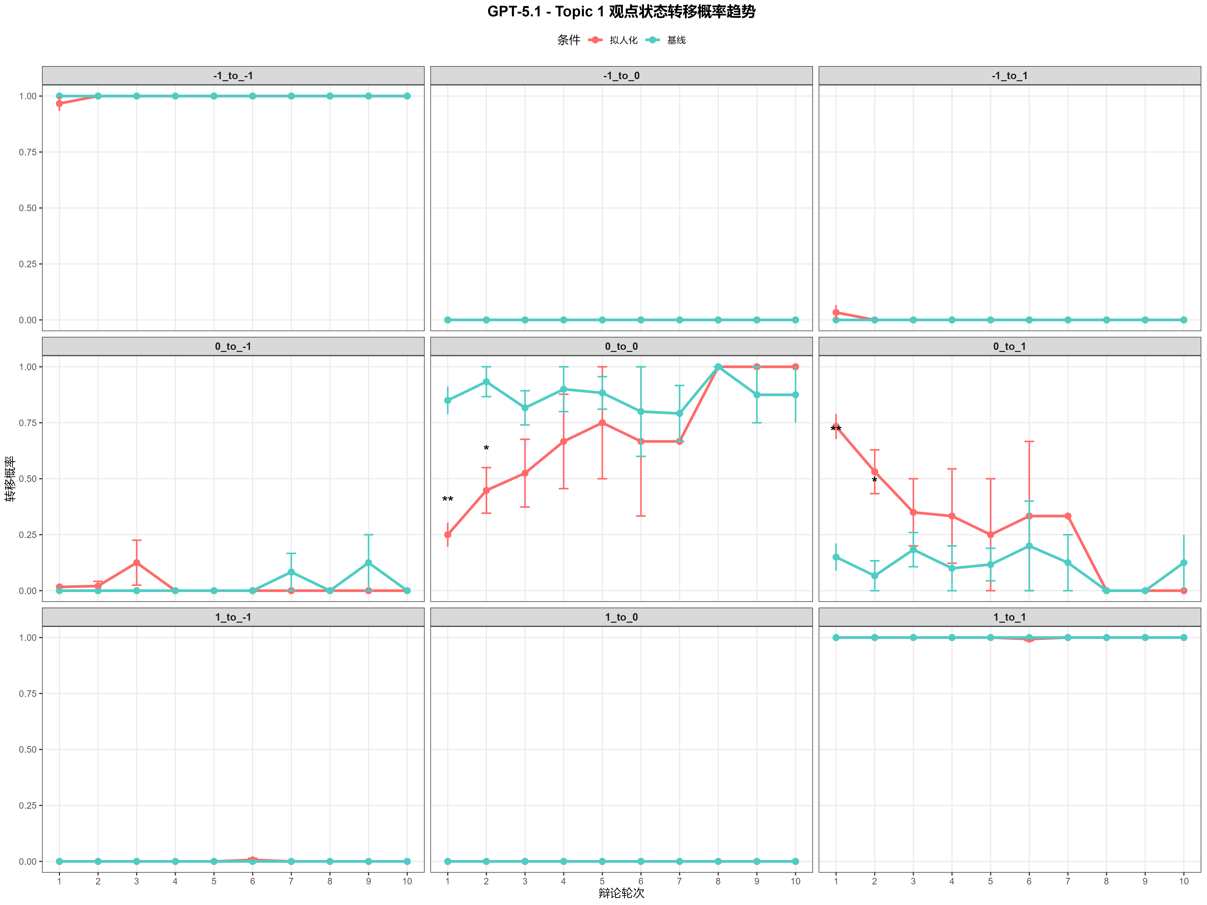

Slide 16
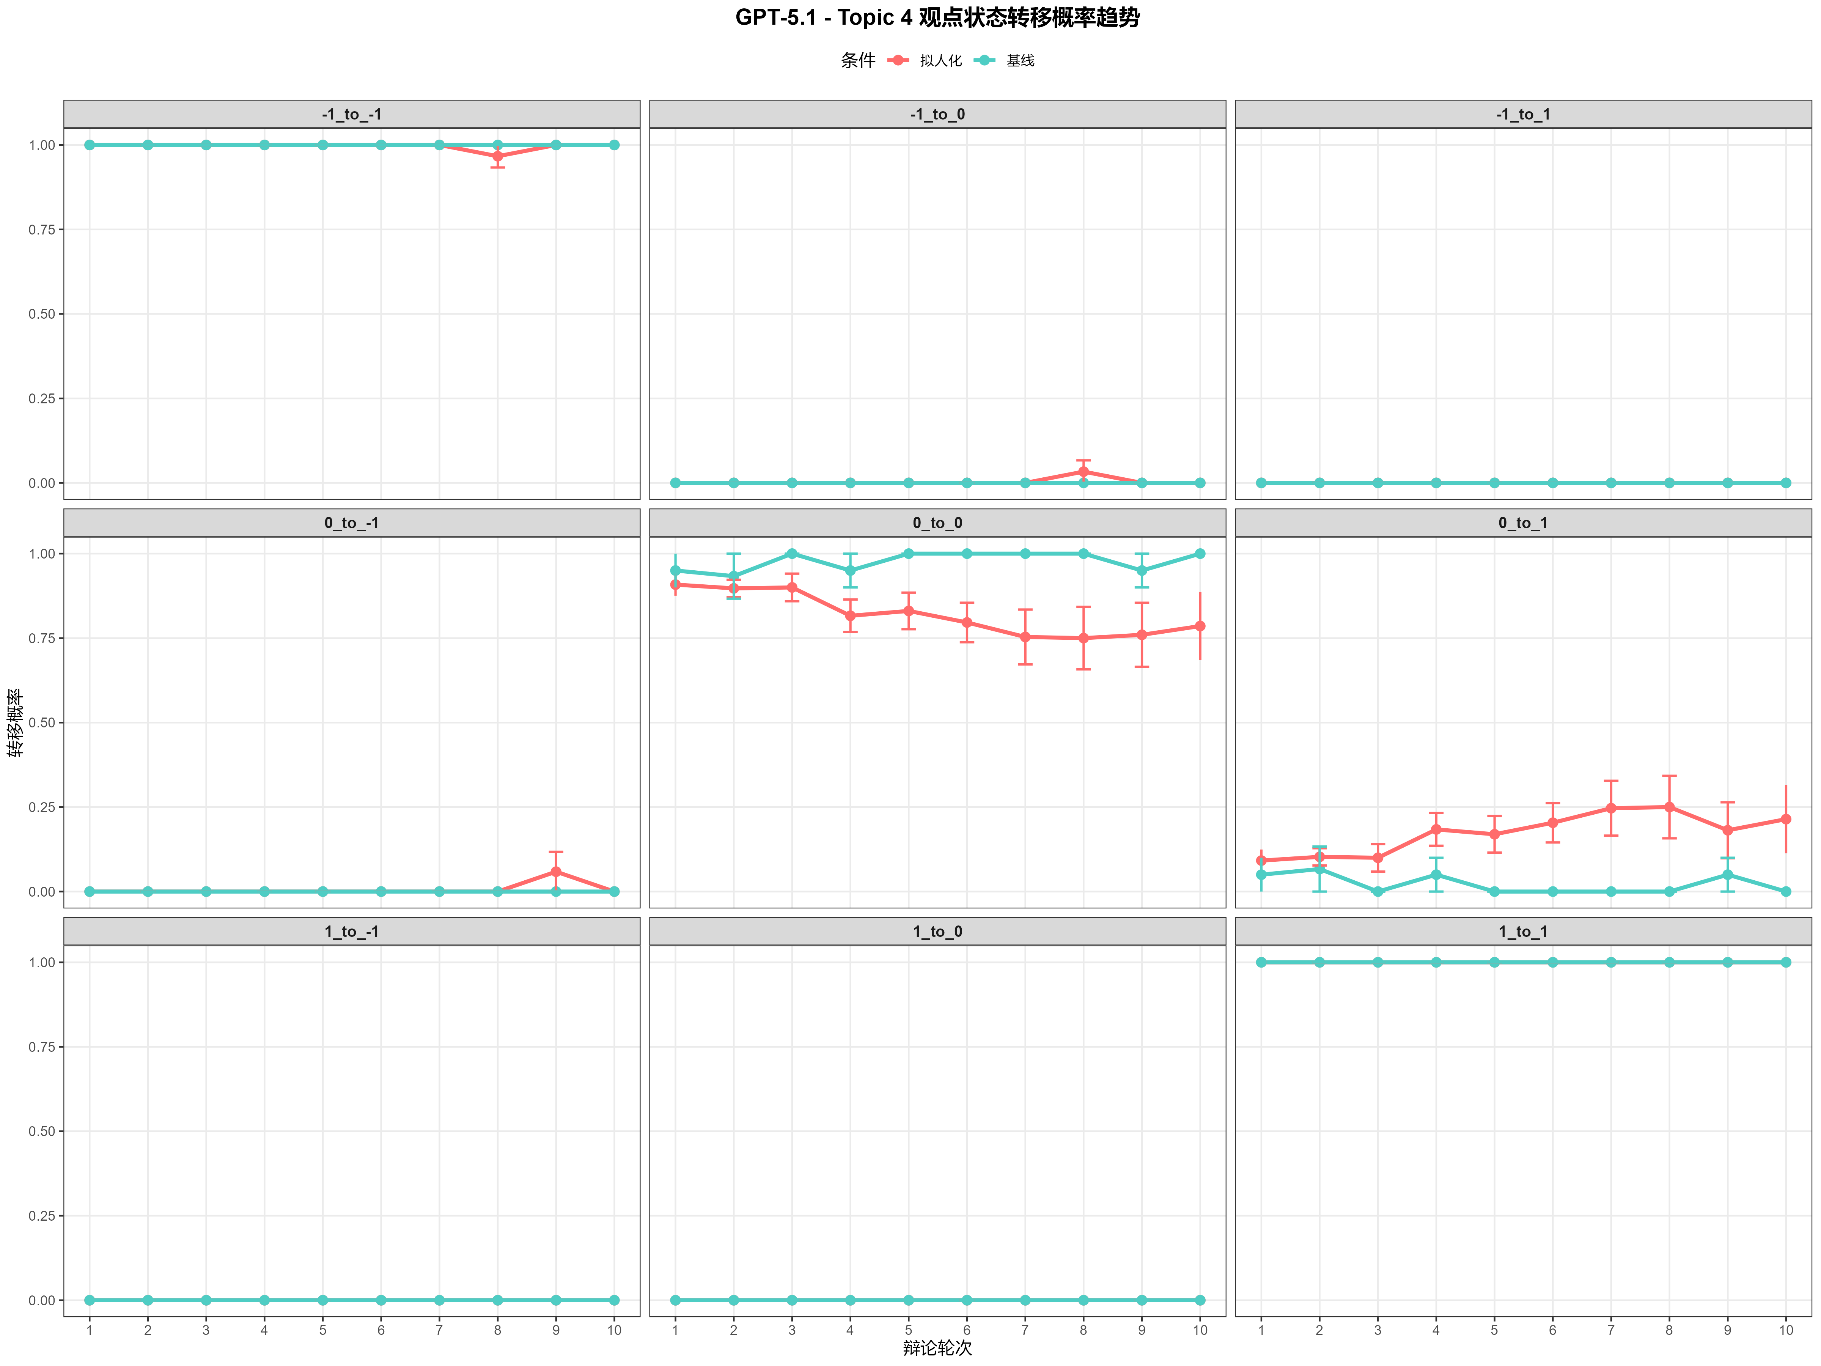

Slide 17
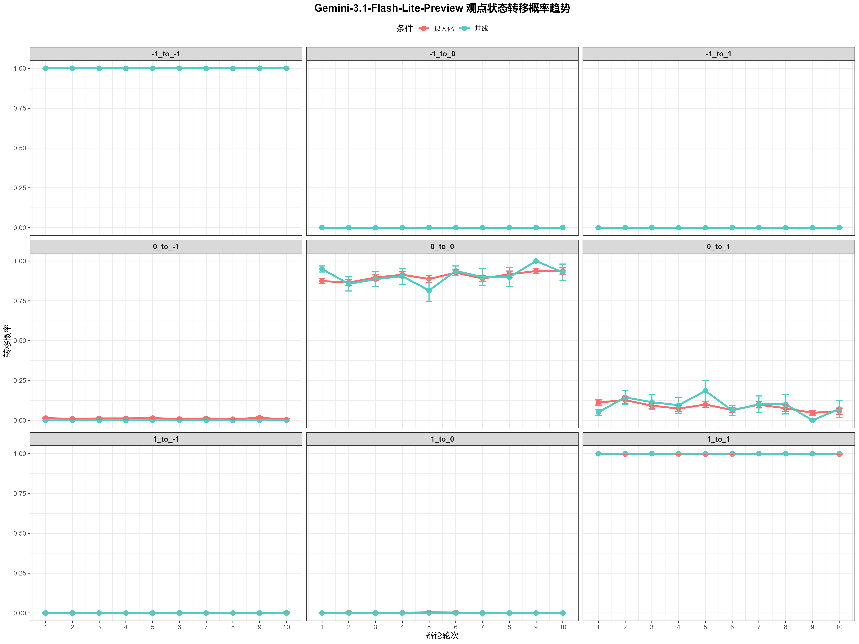

Slide 18
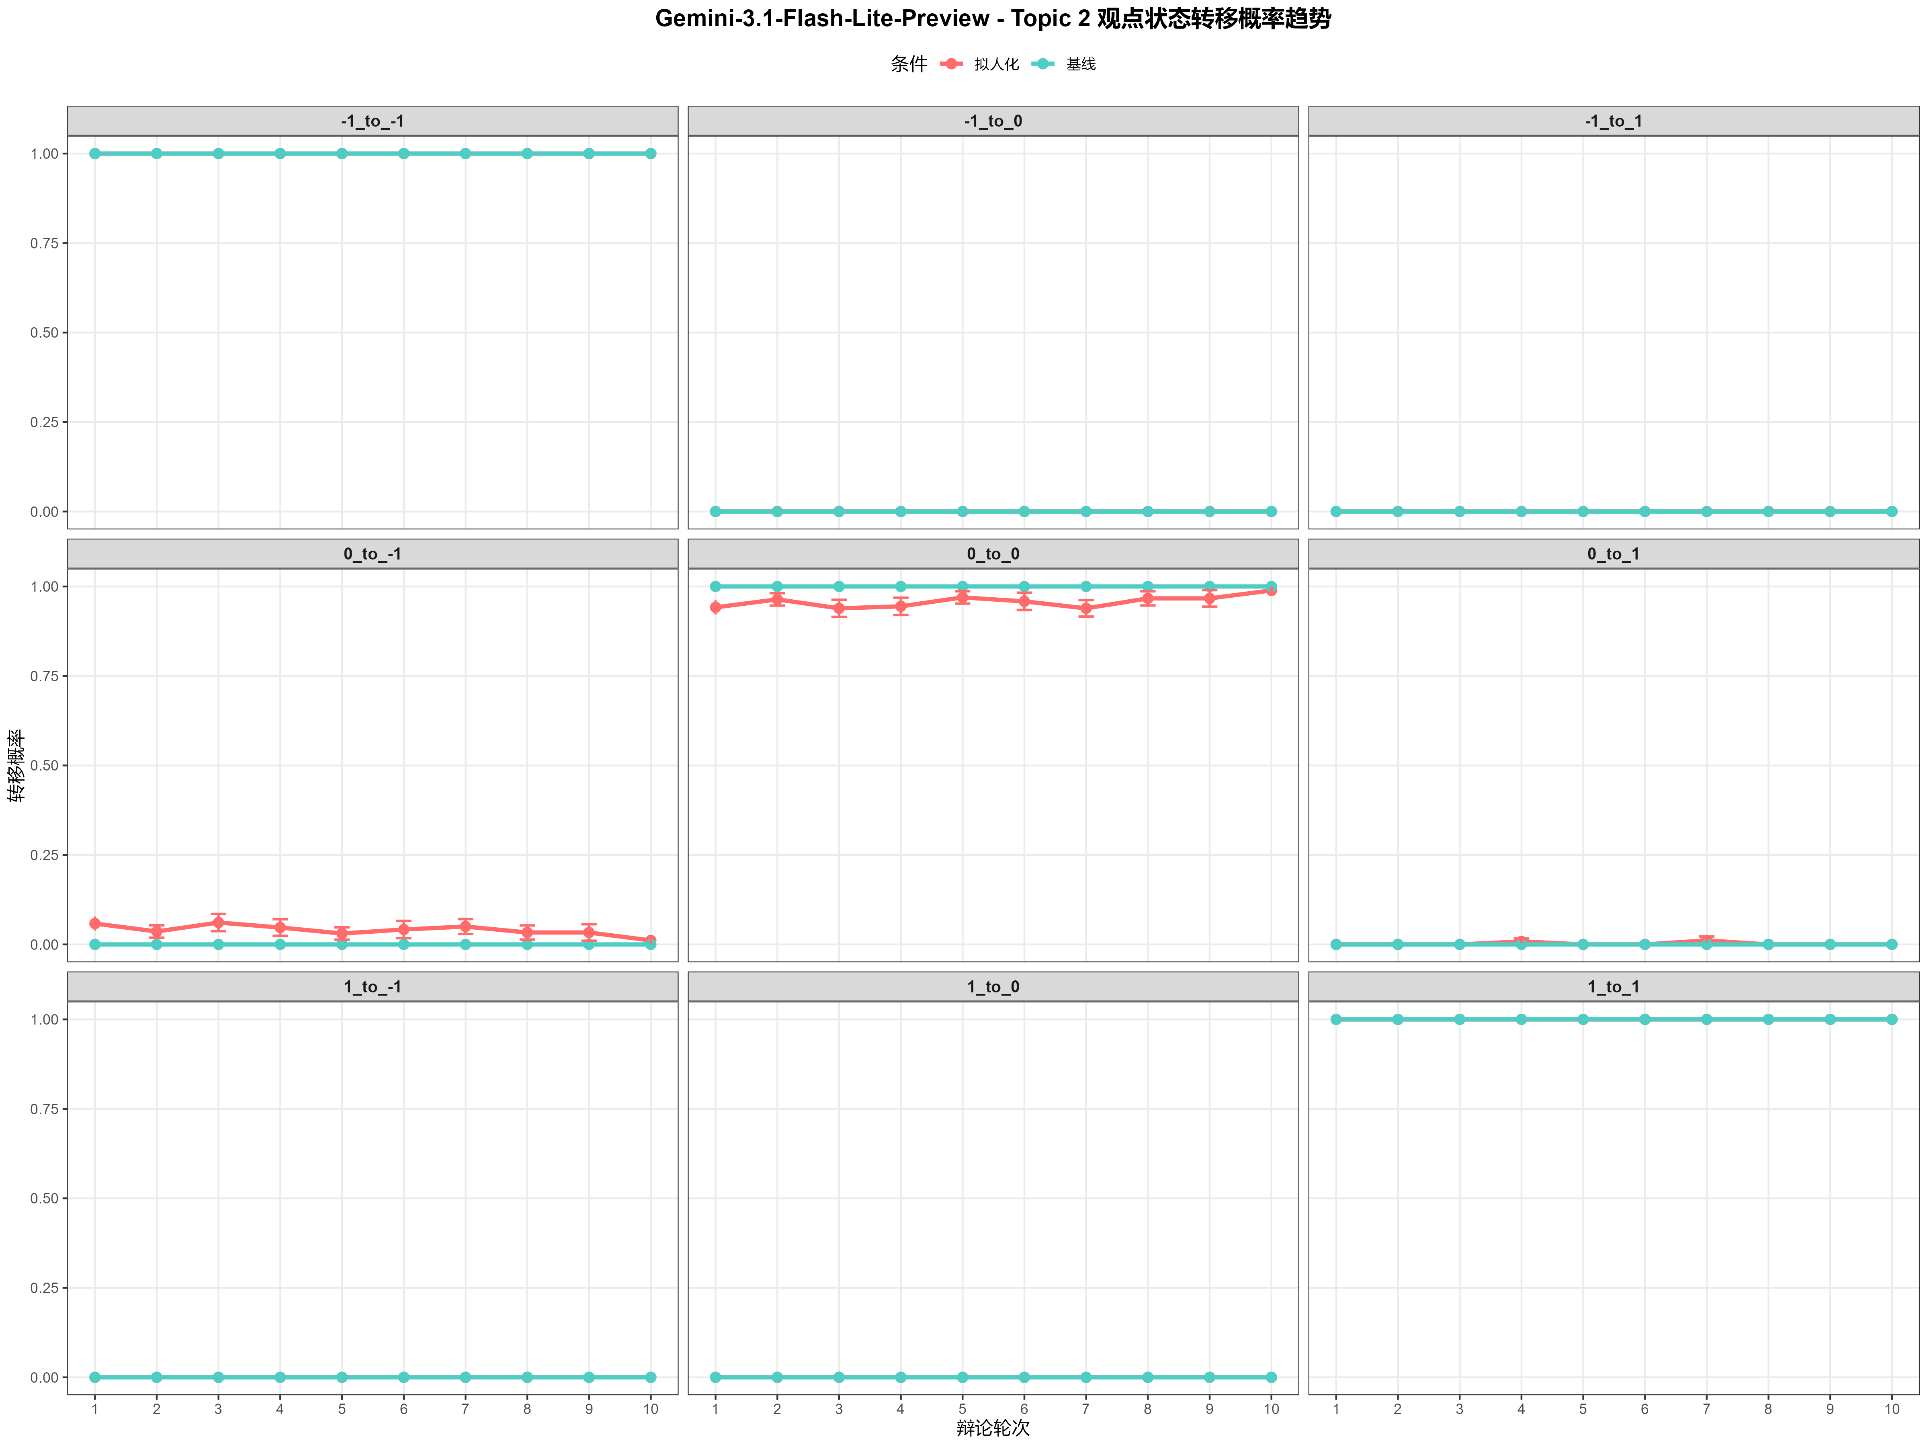

Slide 19
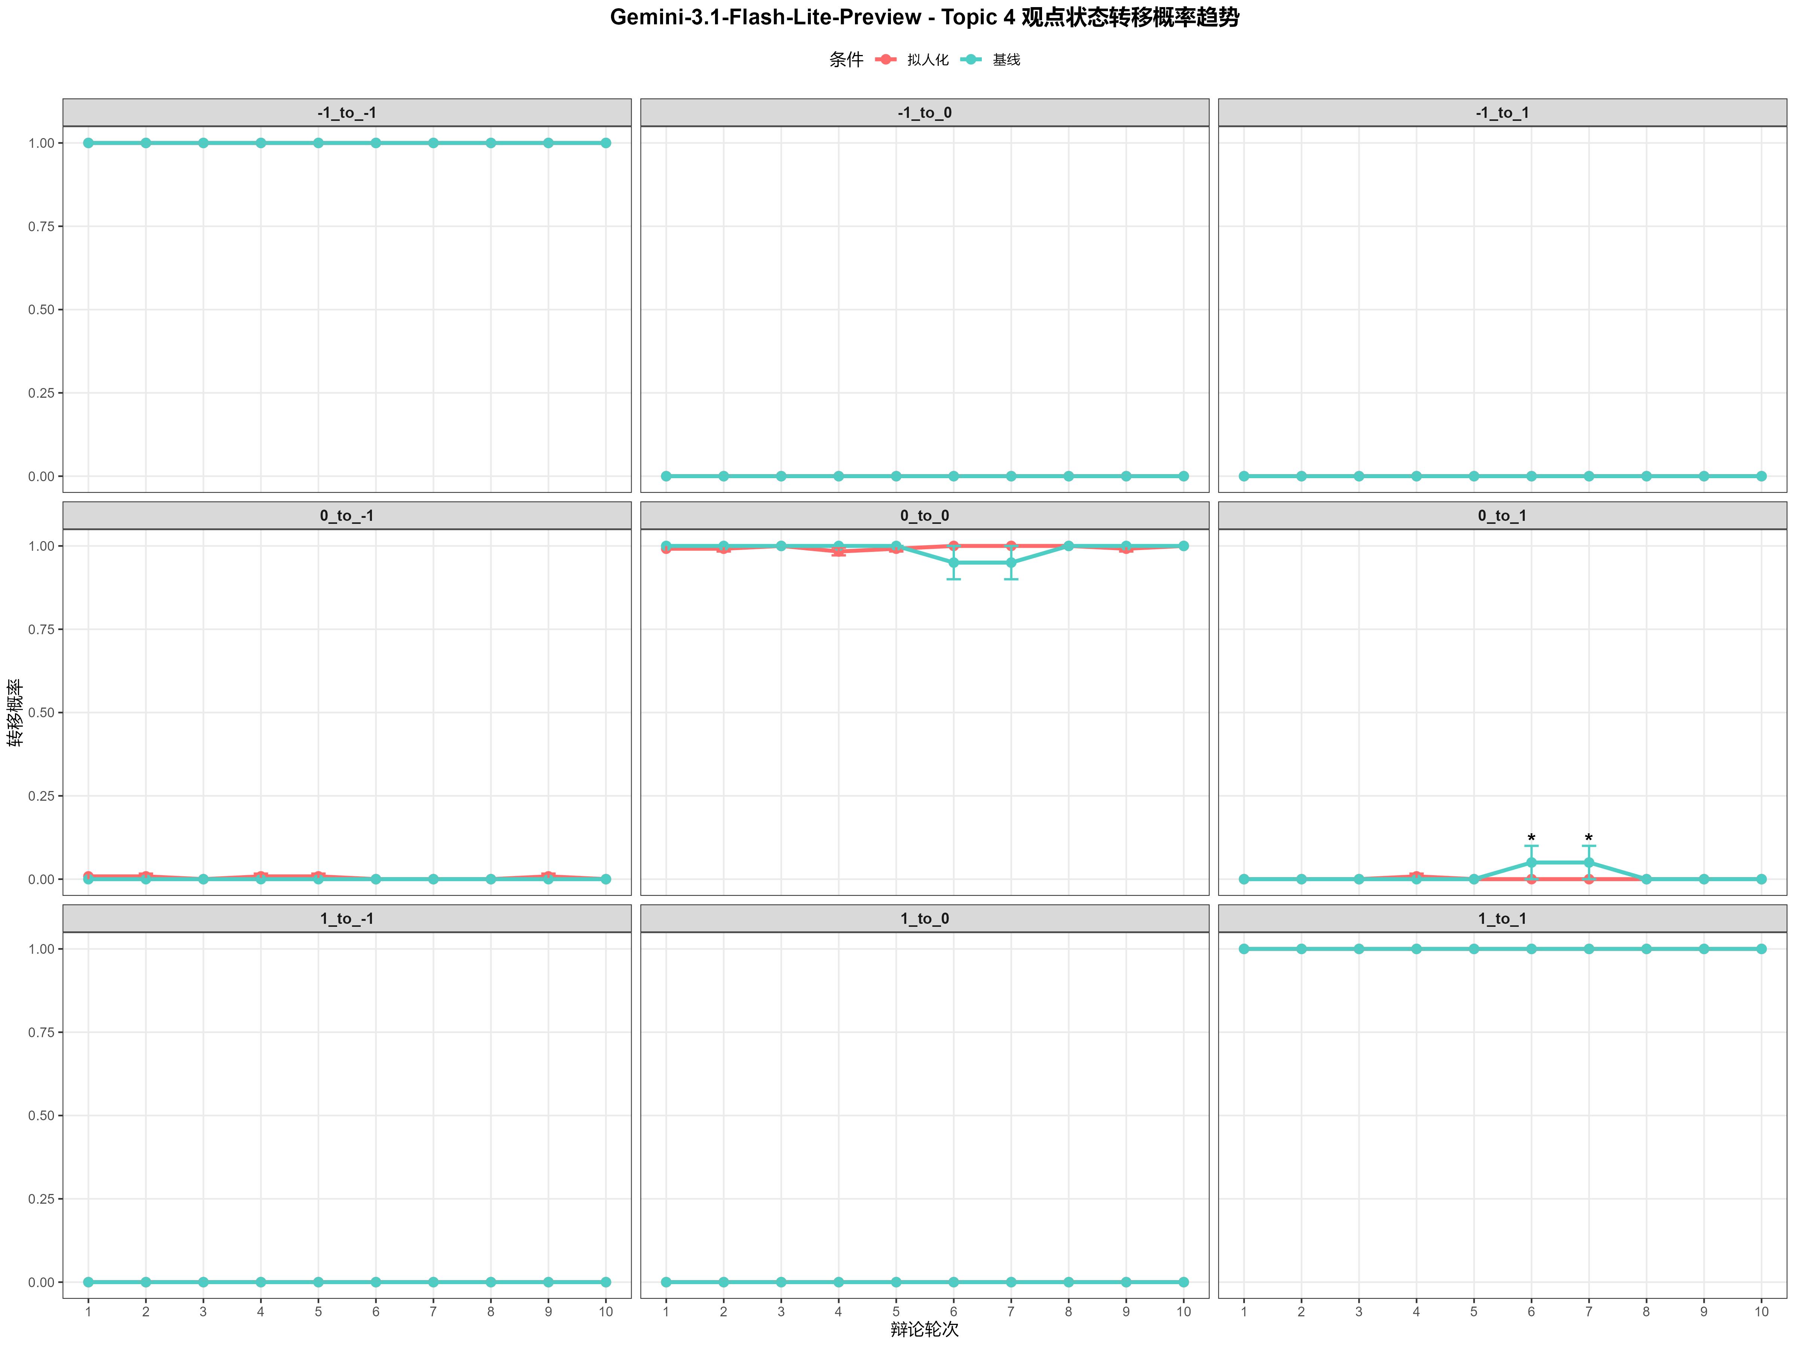

Slide 20
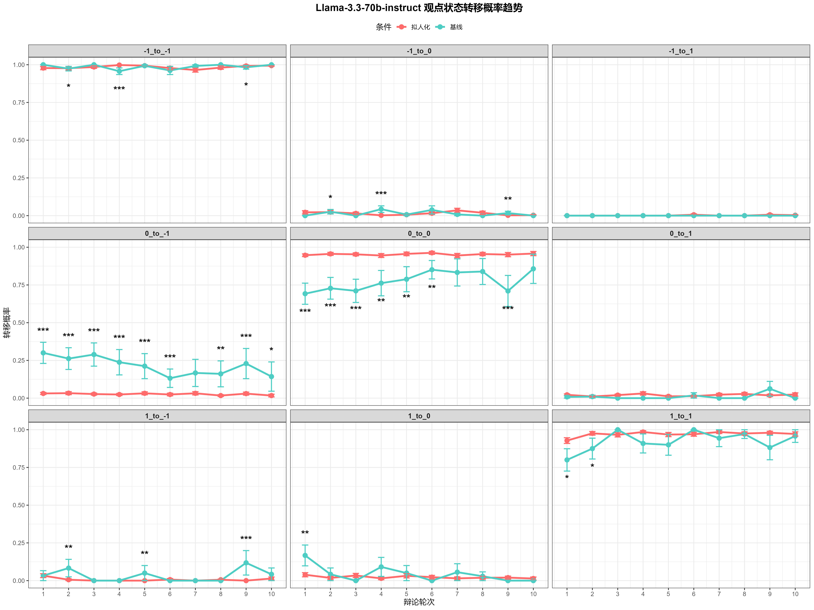
为什么在第1轮，基线条件下有更高的负向易感性（0→-1）？

Slide 21
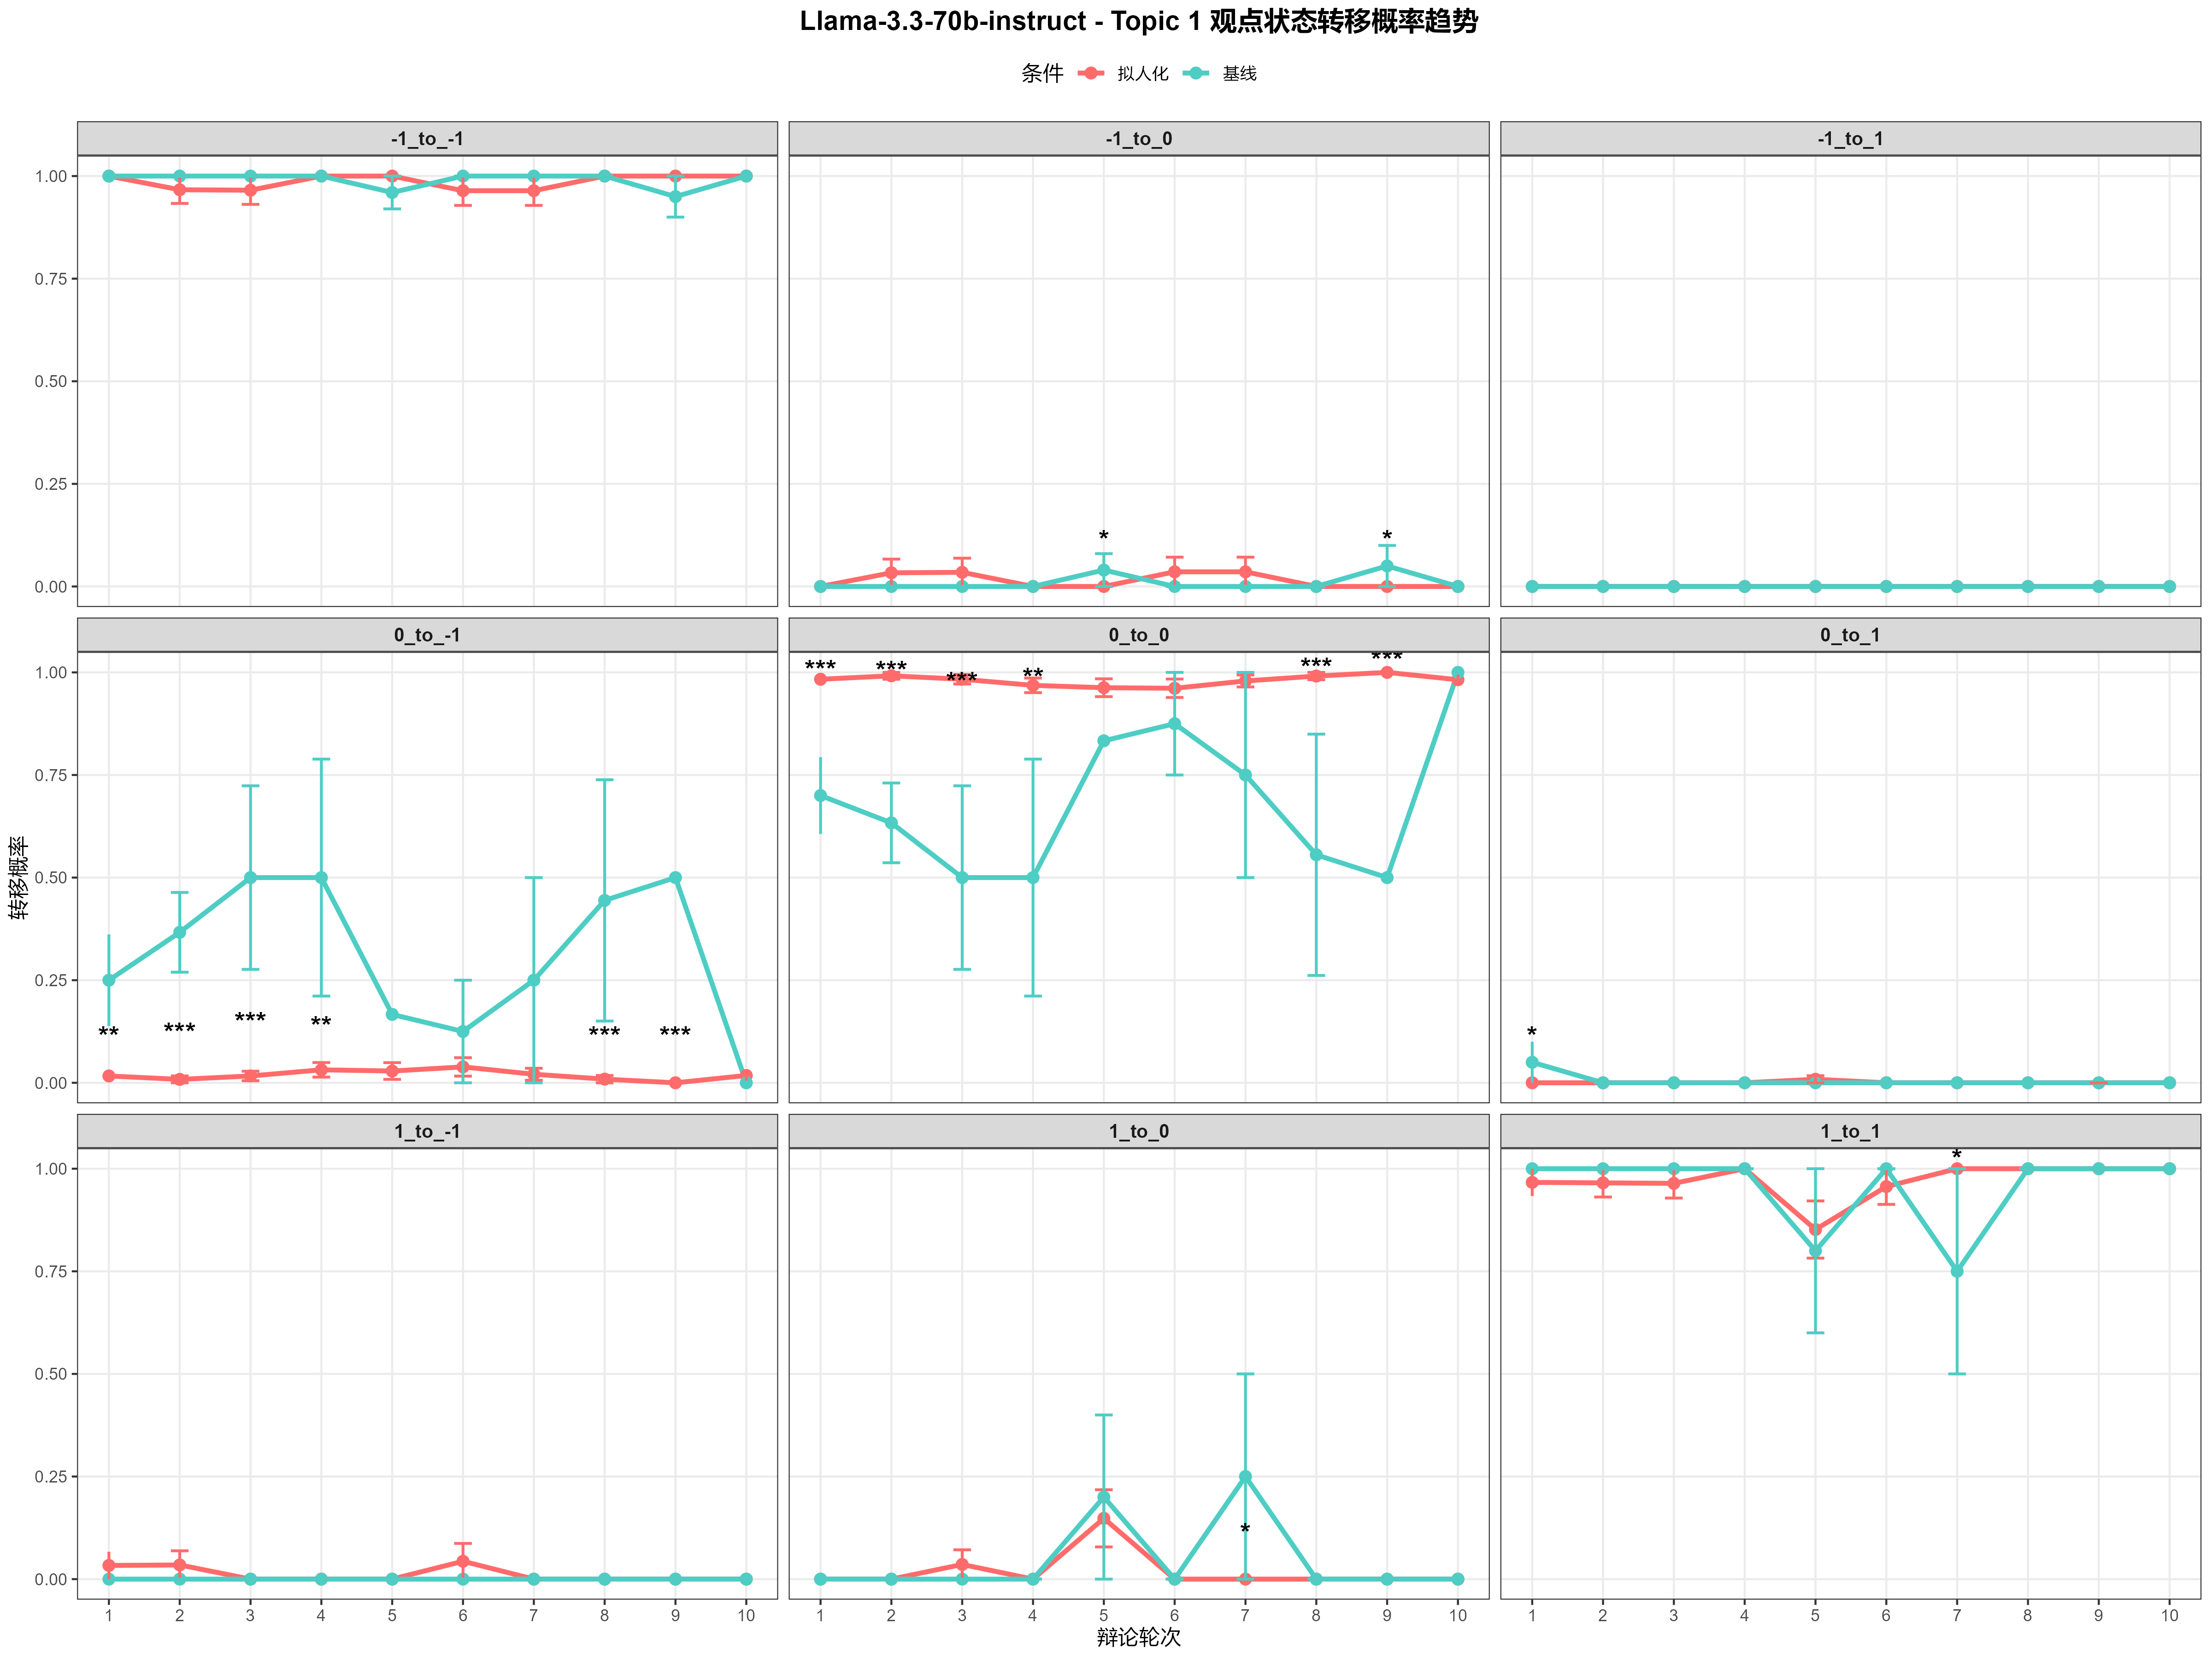

Slide 22
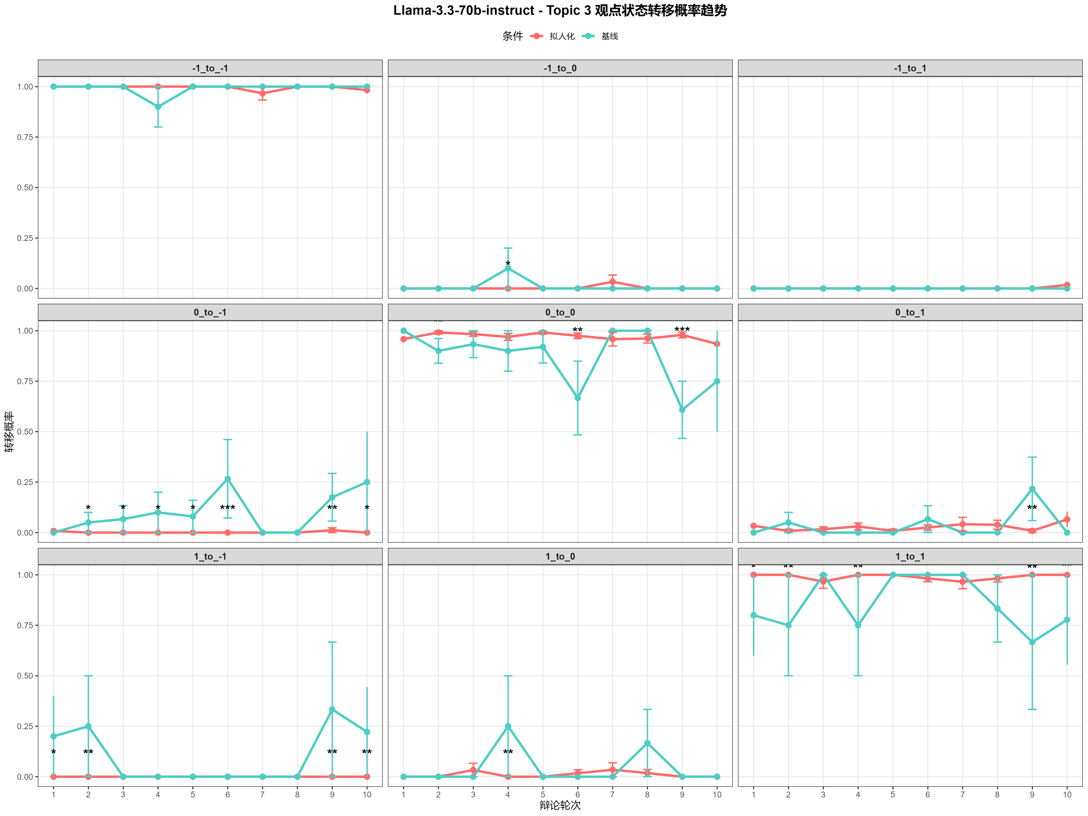

Slide 23
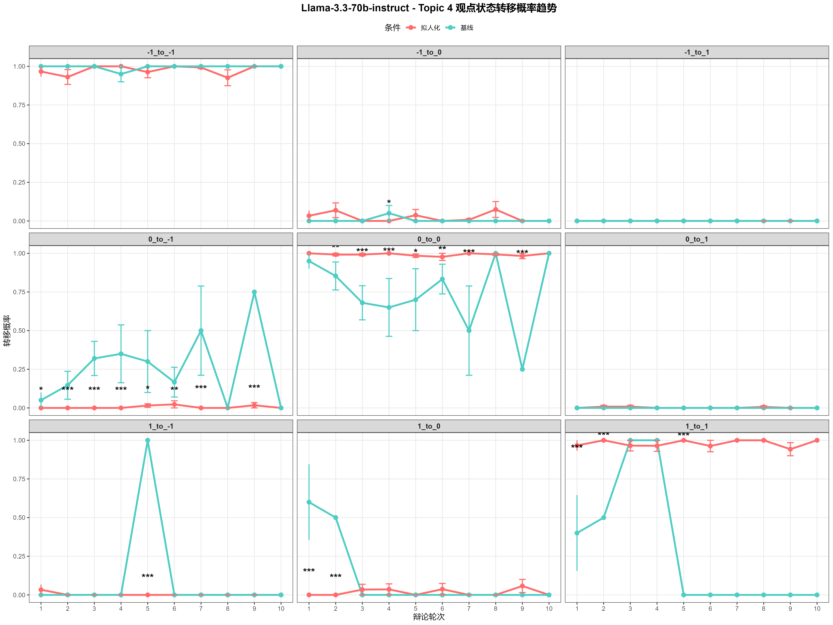

Slide 24
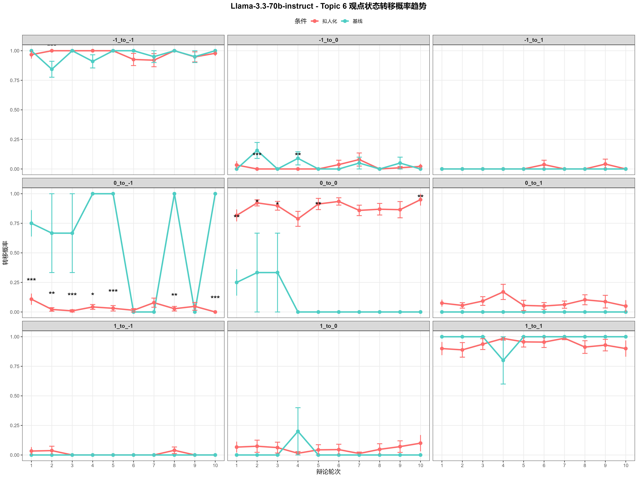

Slide 25
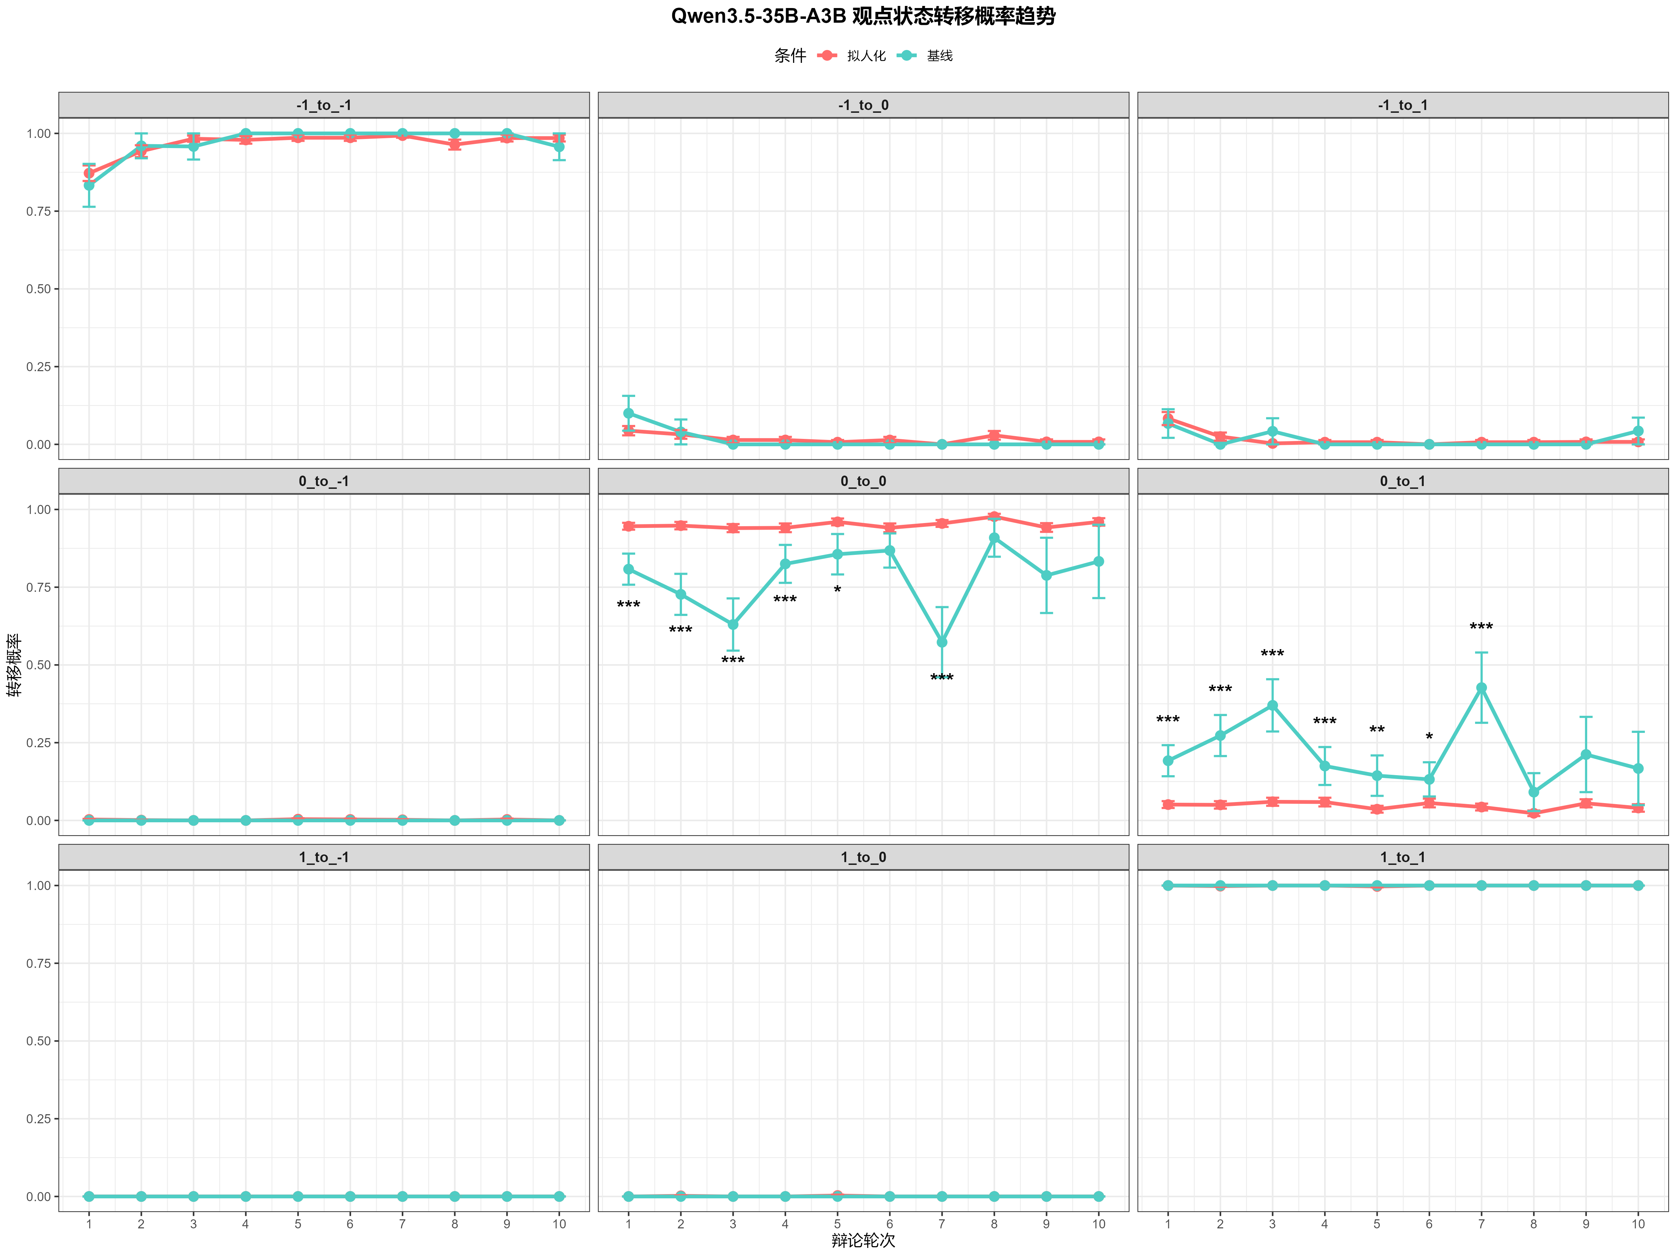

Slide 26
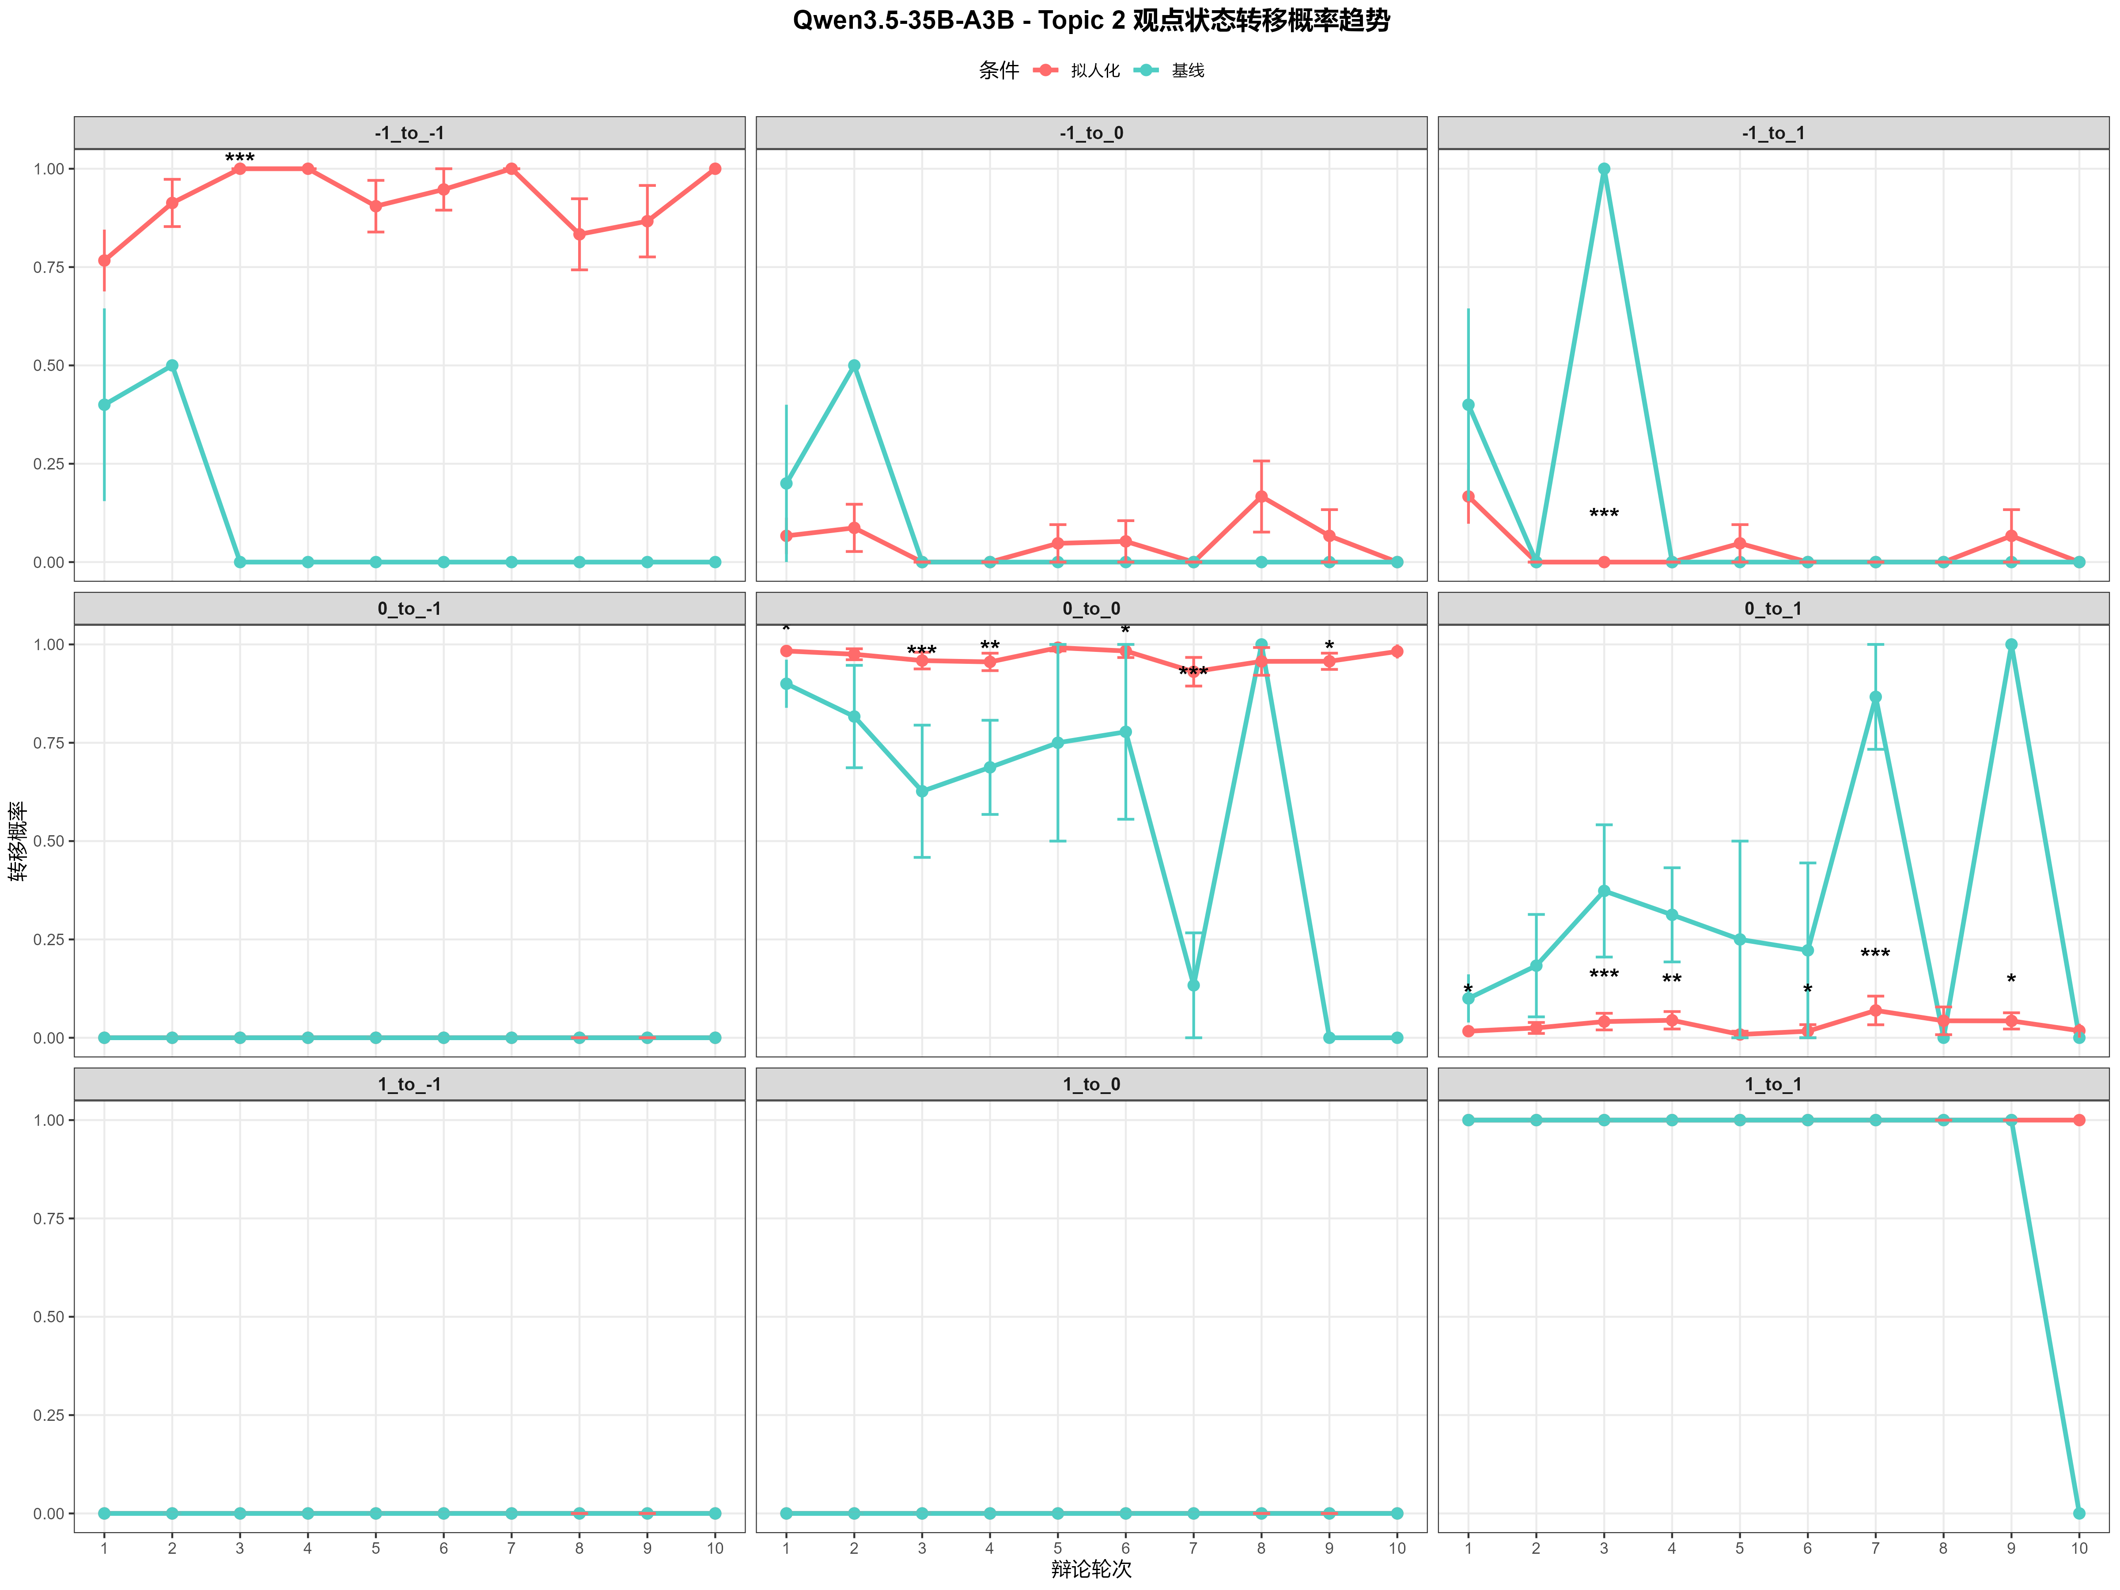

Slide 27
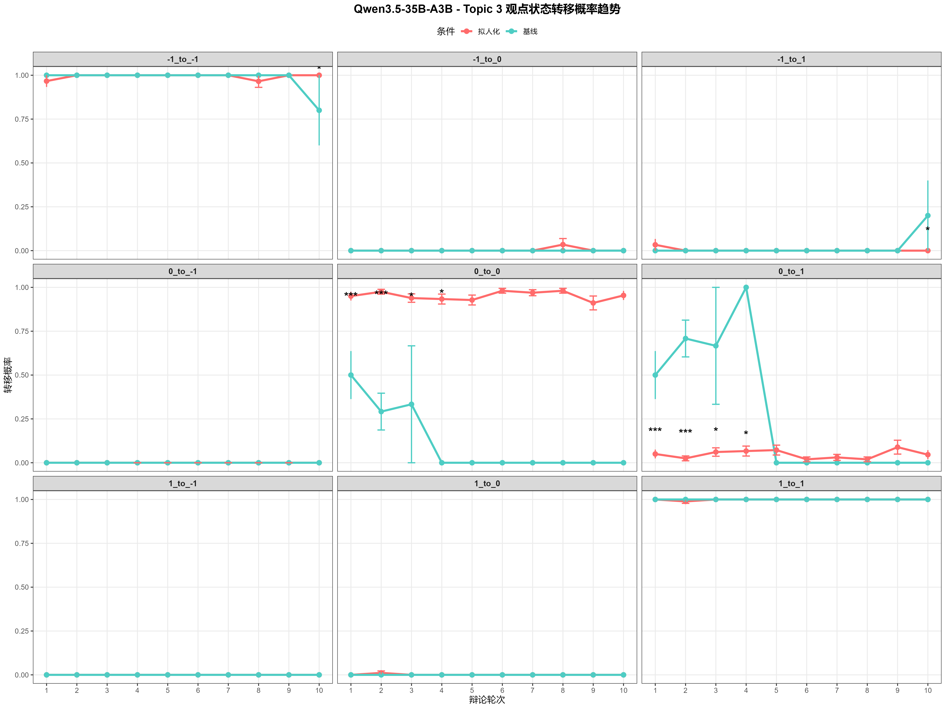

Slide 28
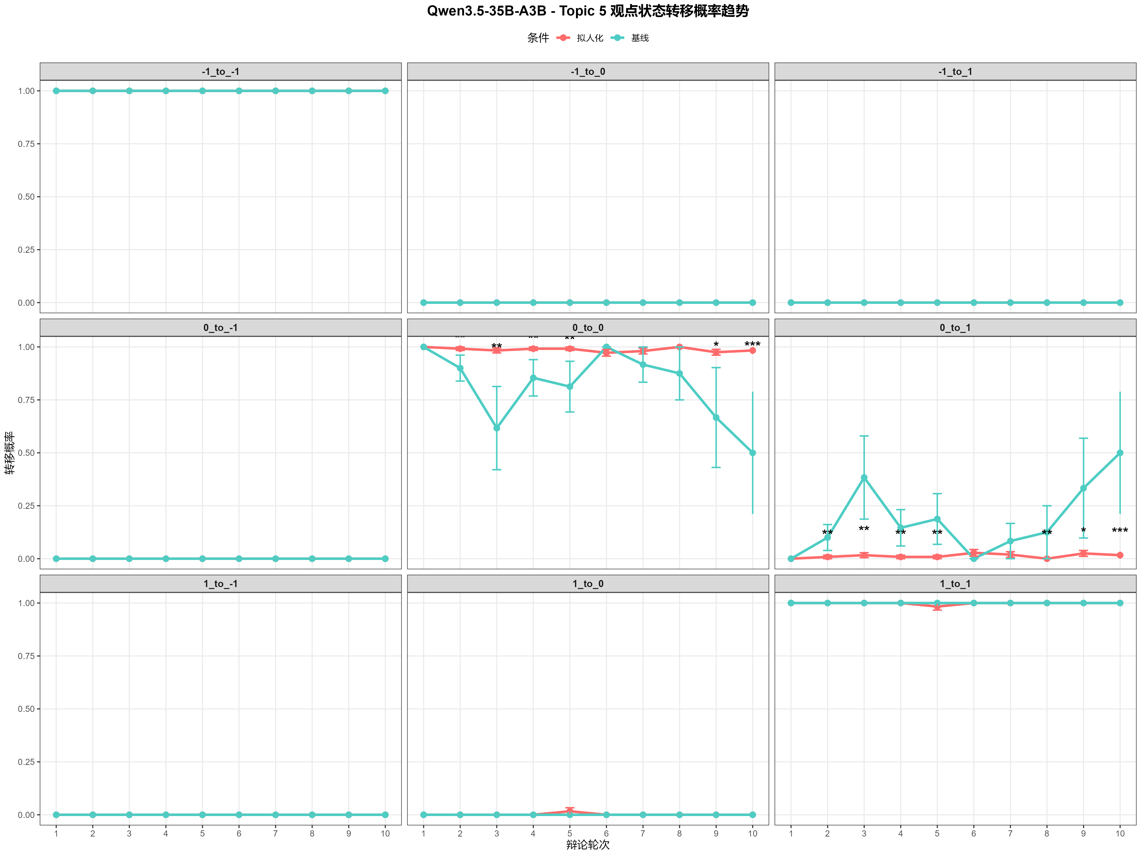

Slide 29
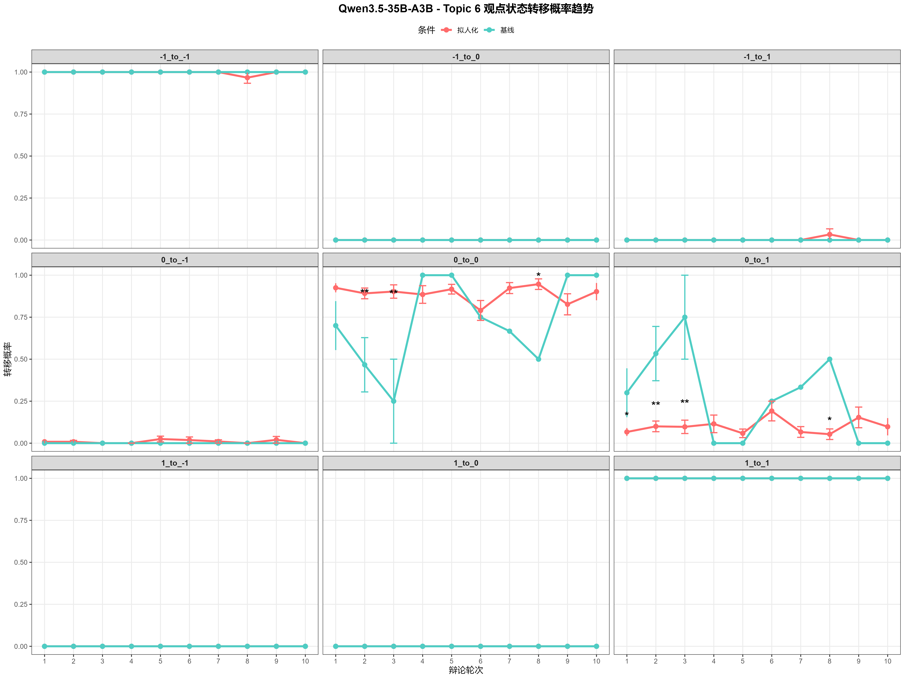

Slide 30
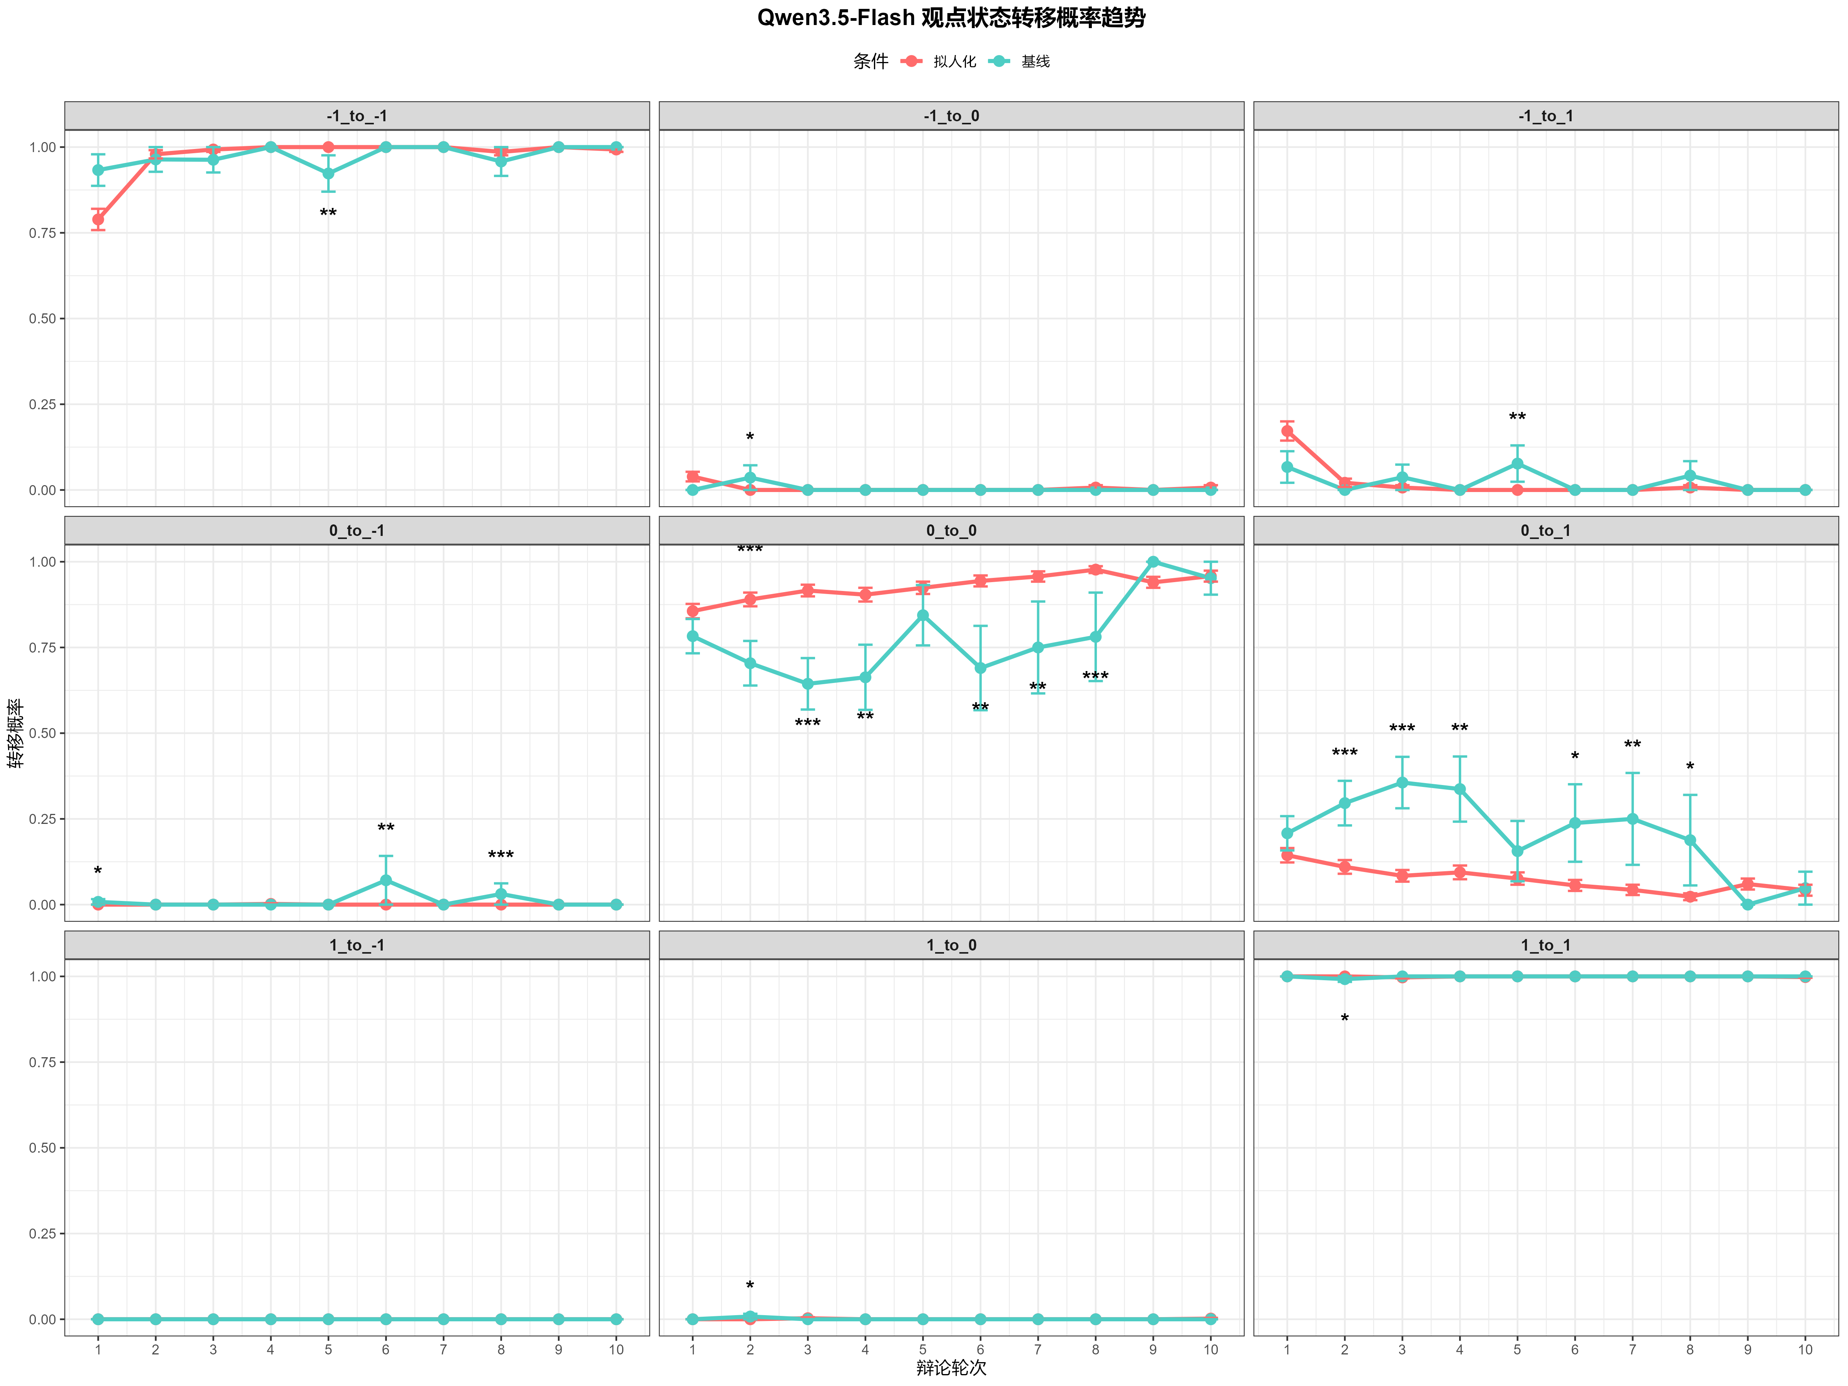

Slide 31
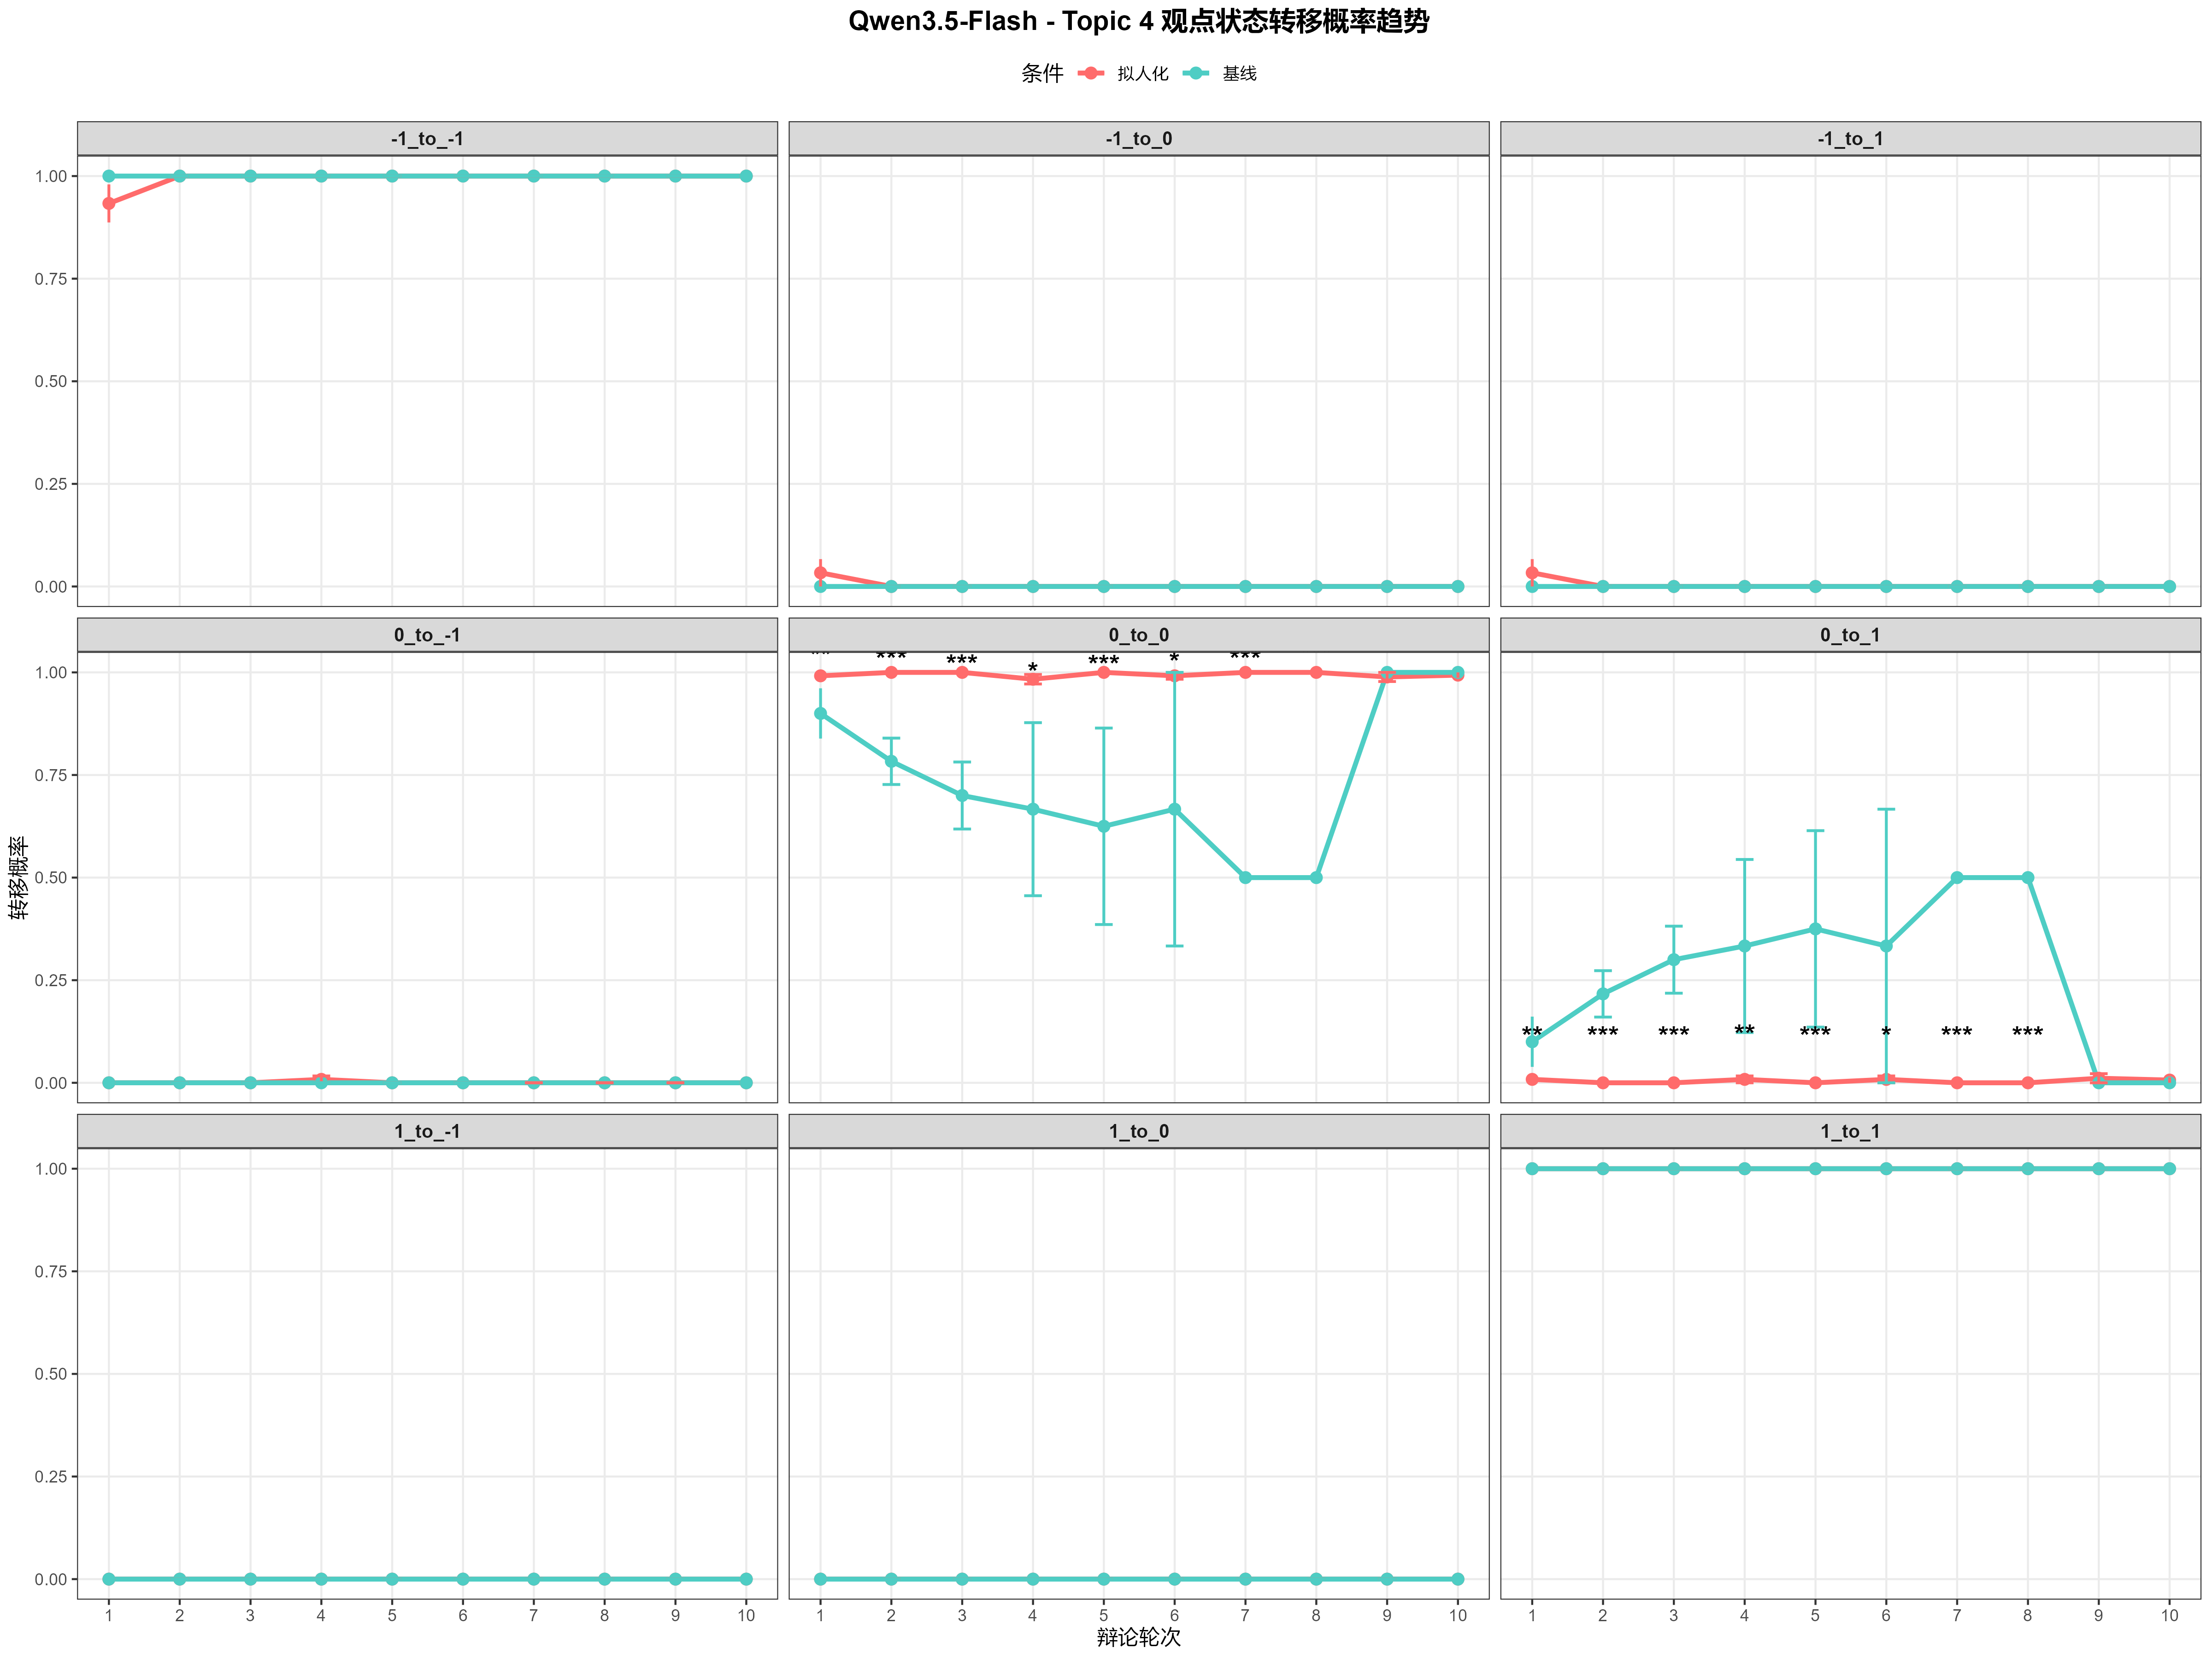

Slide 32
